Slide 1

‘’Zagraniczna mobilność edukacyjna uczniów i absolwentów oraz kadry kształcenia zawodowego” w ramach programu Fundusze Europejskie dla Rozwoju Społecznego 2021-2027 współfinansowanego ze środków Europejskiego Funduszu Społecznego + na zasadach programu Erasmus+ „
Staże uczniów ZSZ nr 1 w przedsiębiorstwach zagranicznych sposobem na rozwijanie przedsiębiorczości”
Projekt nr 2023-1-PL01-KA122-VET-000143894

Slide 2
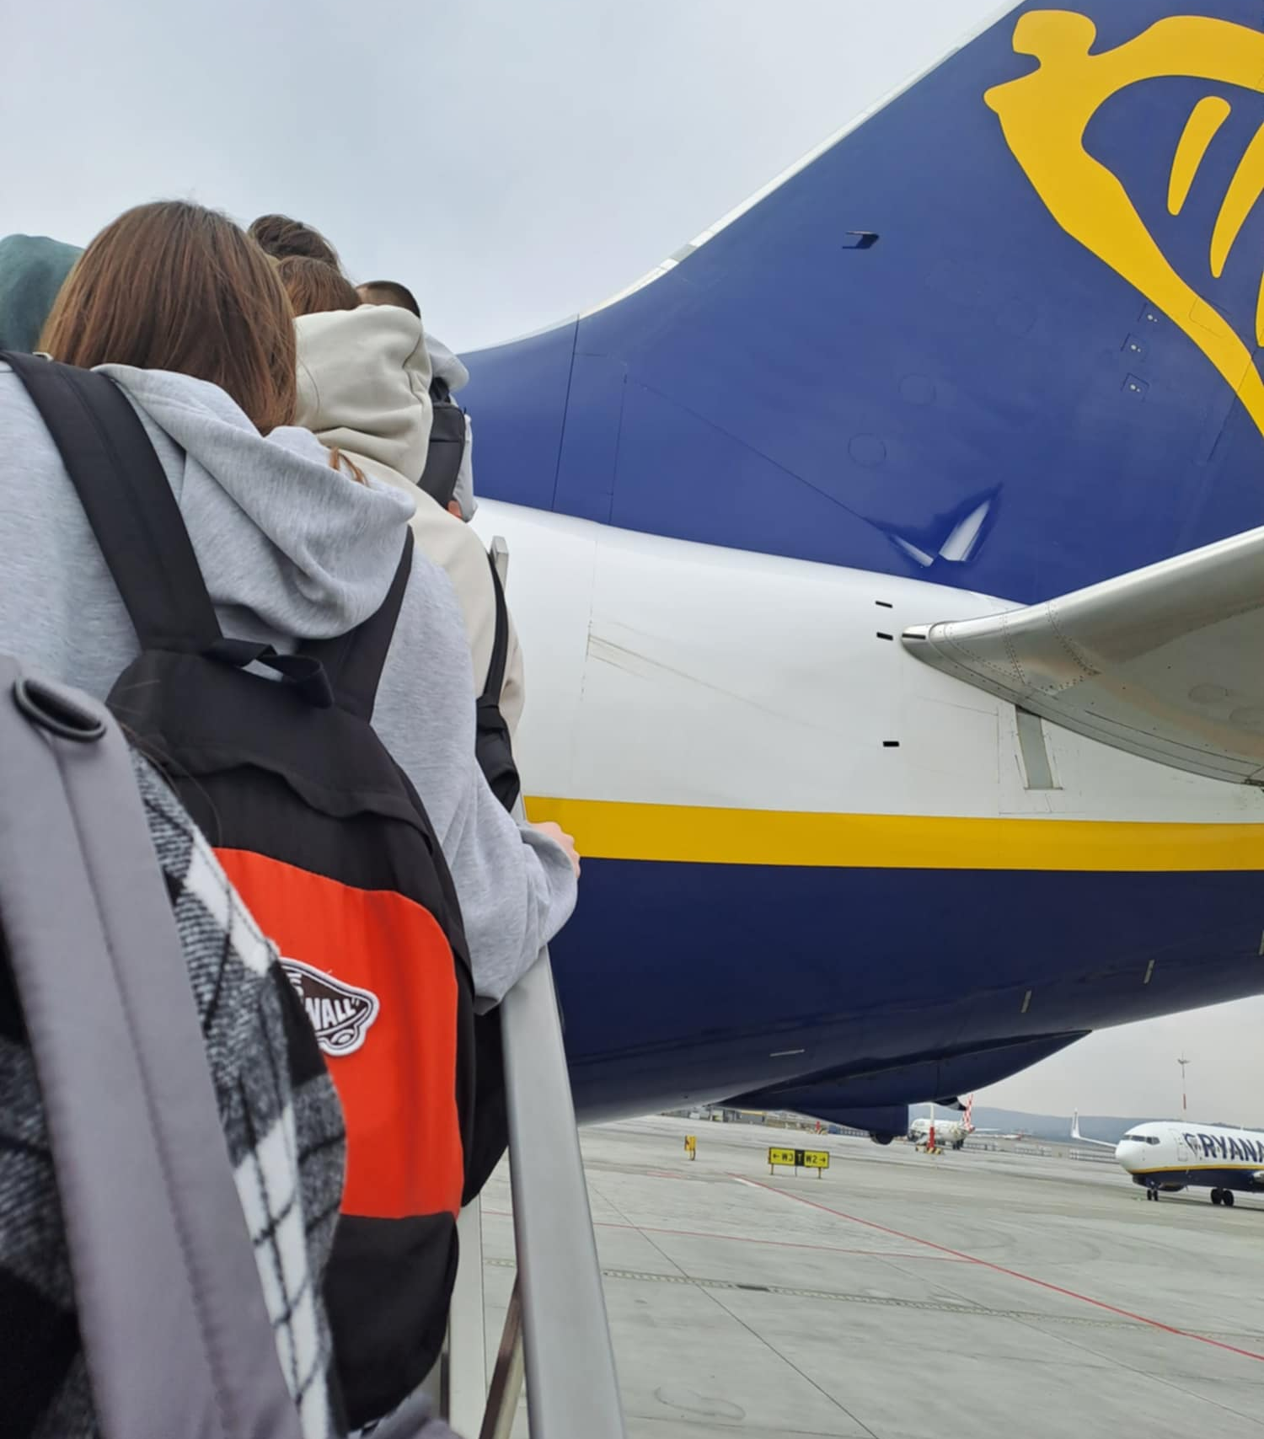
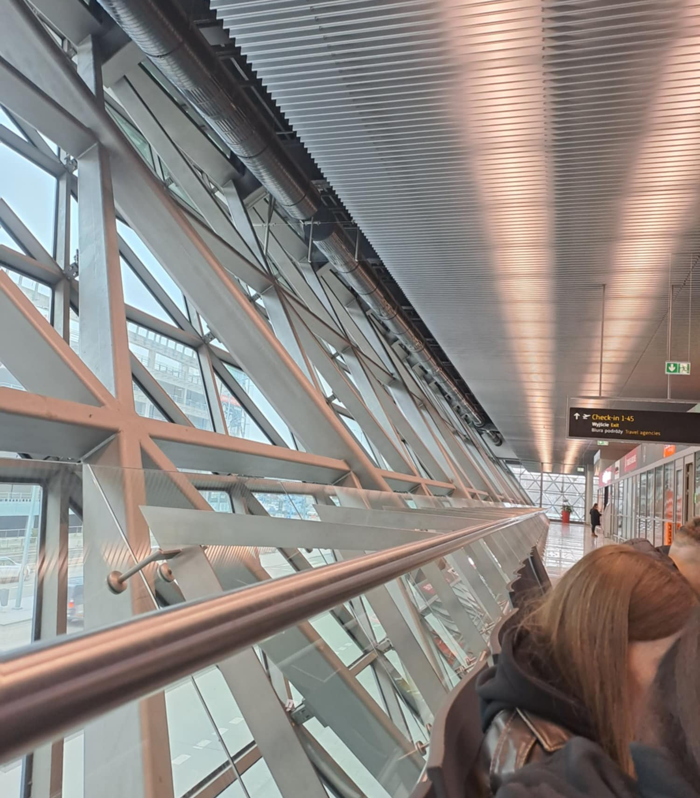
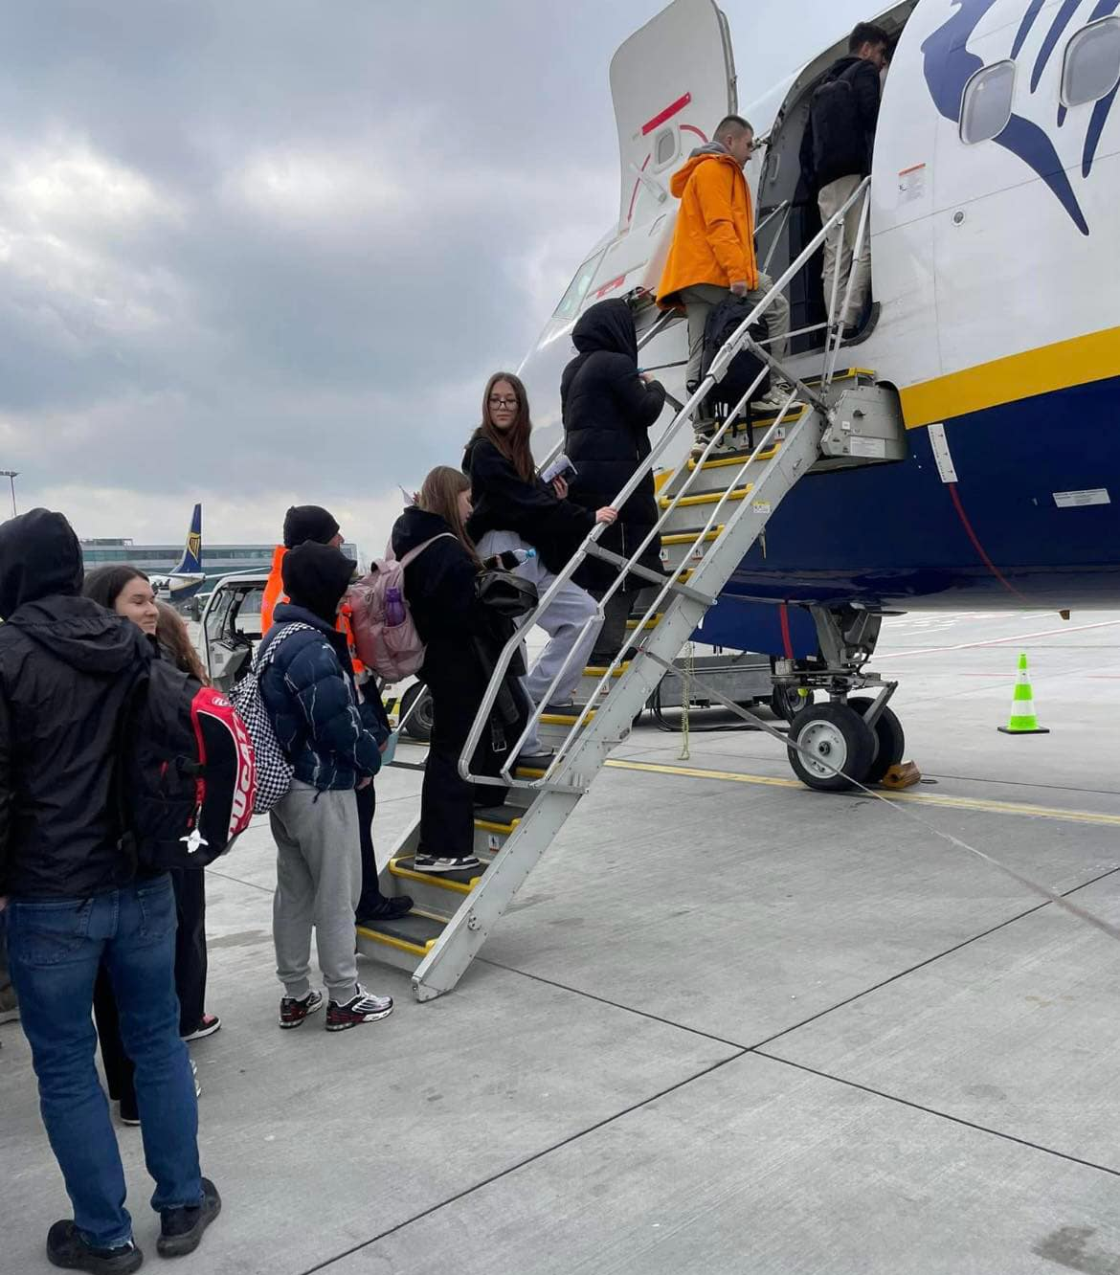
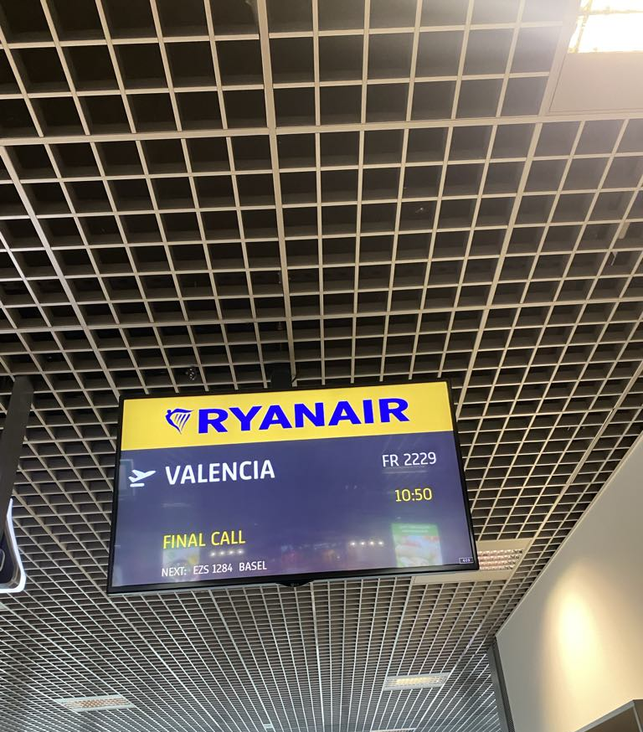
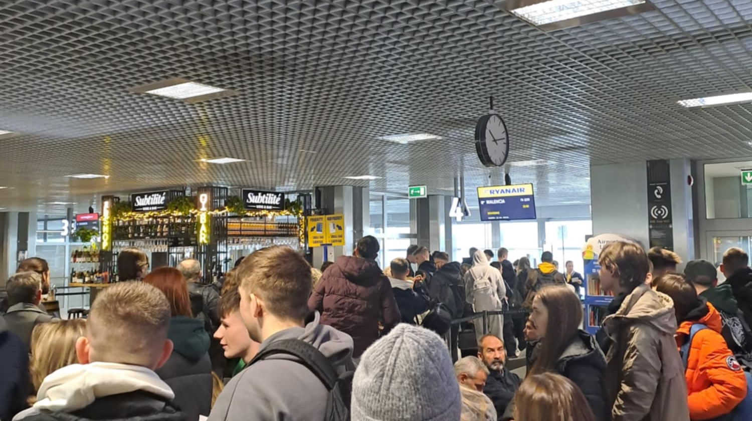
Lotnisko w Krakowie-wszyscy sprawnie przeszli odprawę i czekaliśmy na wylot do Walencji
02.03.2025

Slide 3

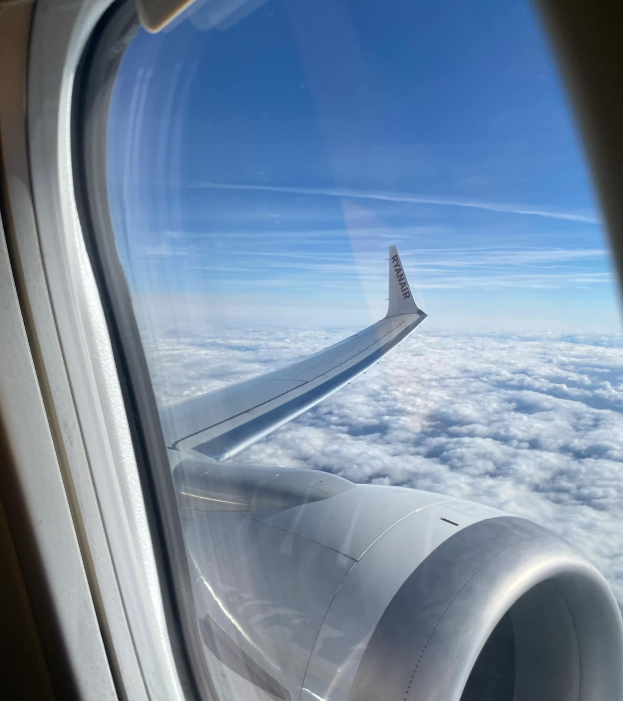
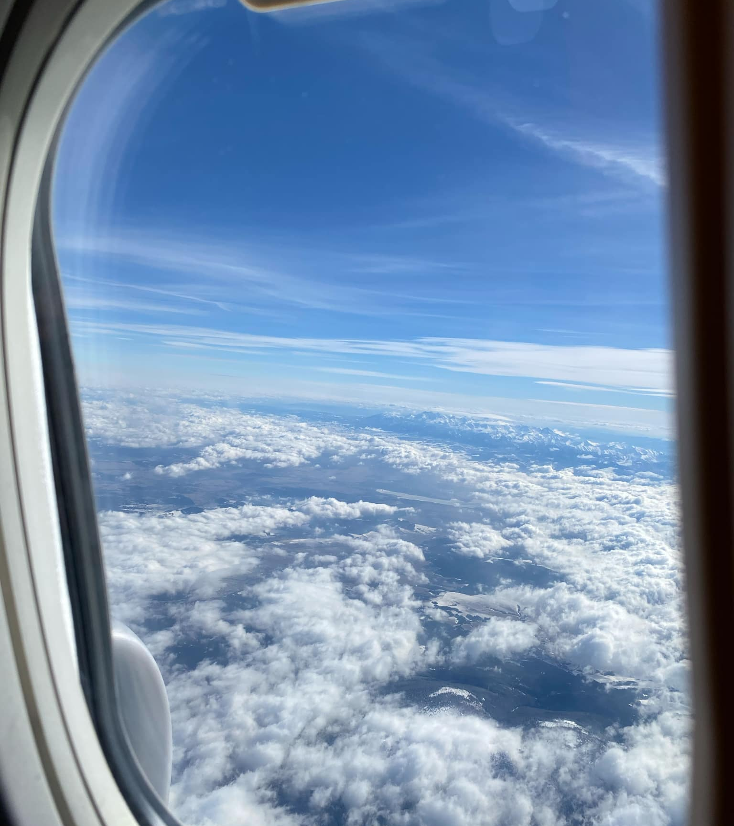
Walencja🛫📌

Slide 4
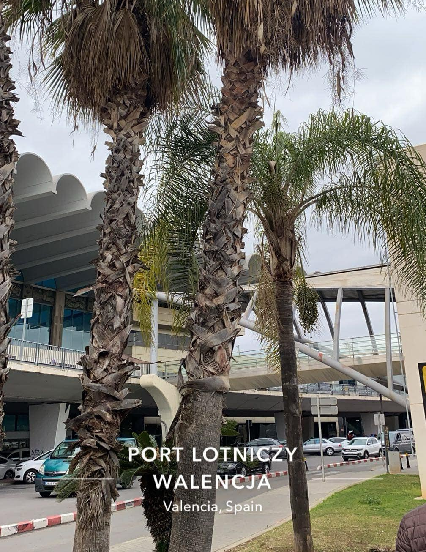
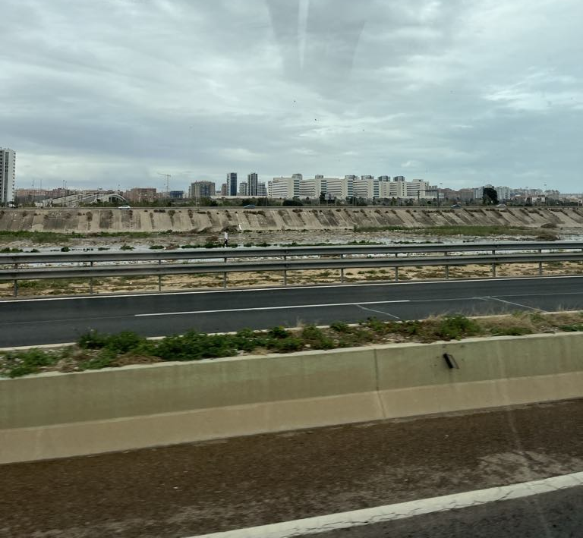
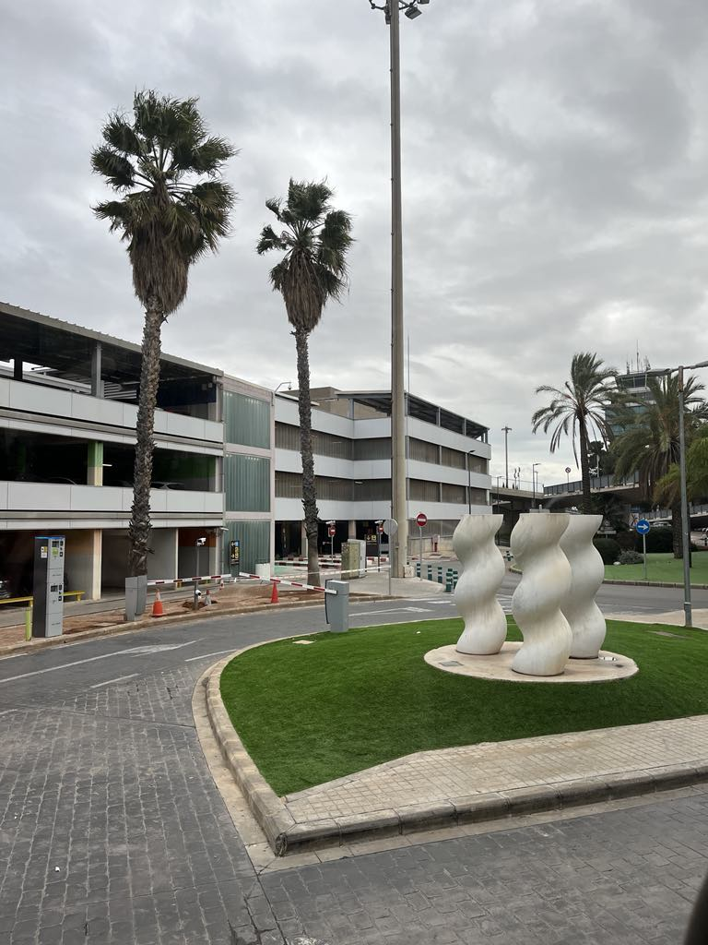
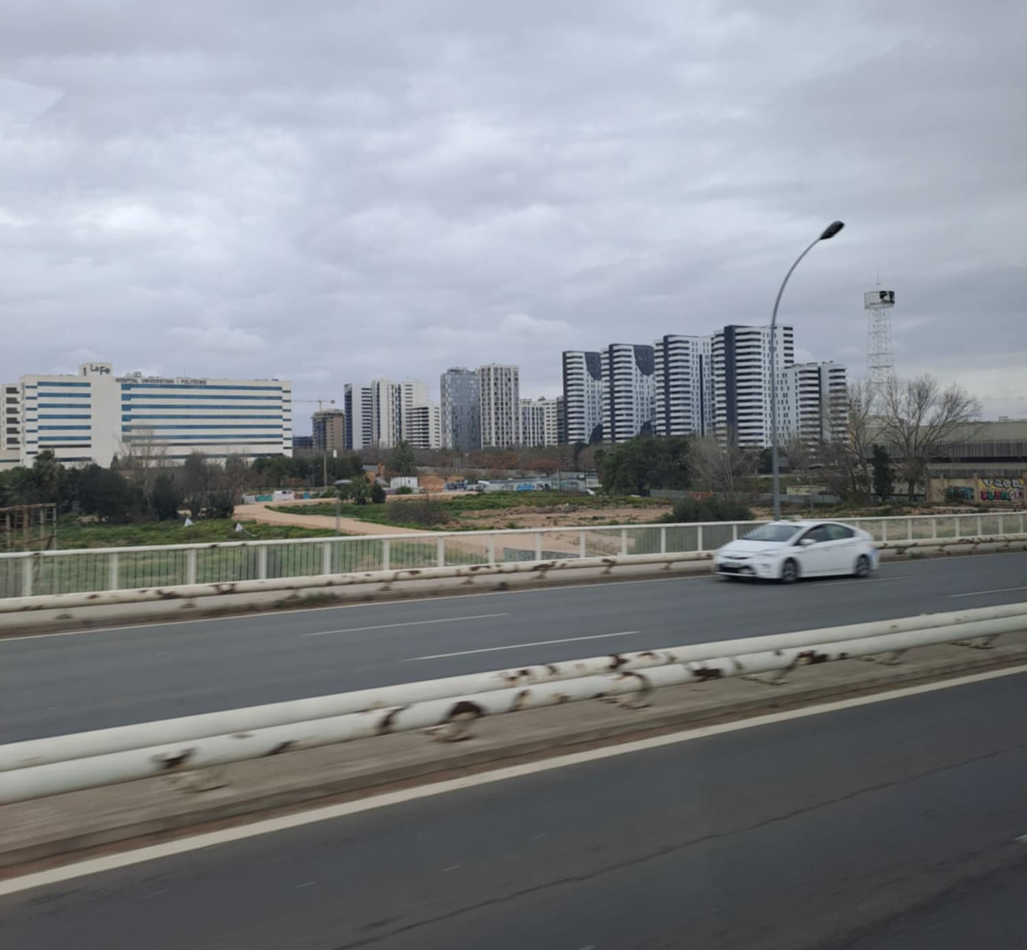
Przylot do Walencji – Początek naszej przygody

Slide 5
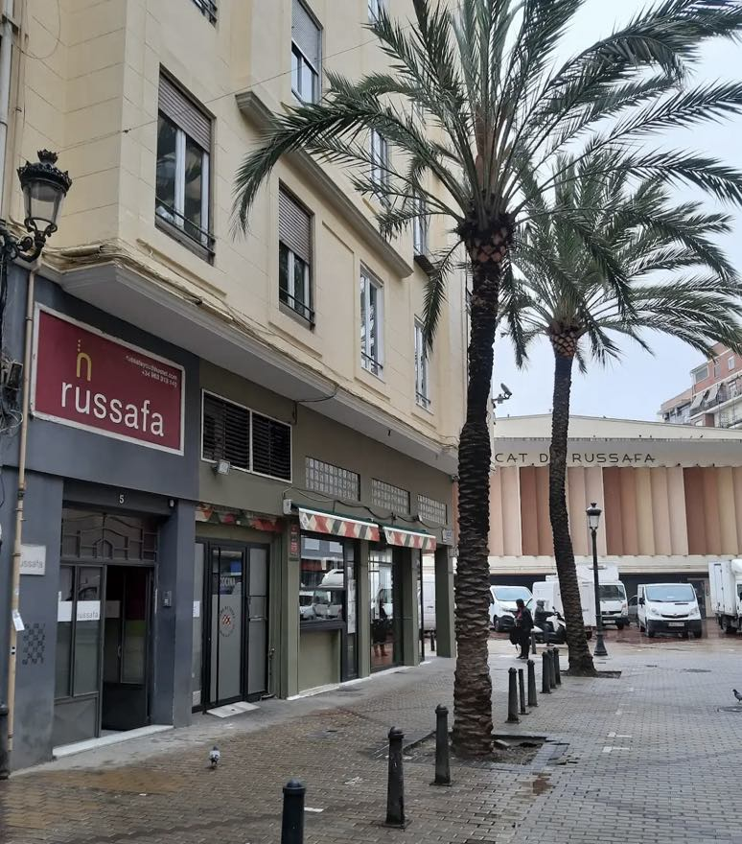
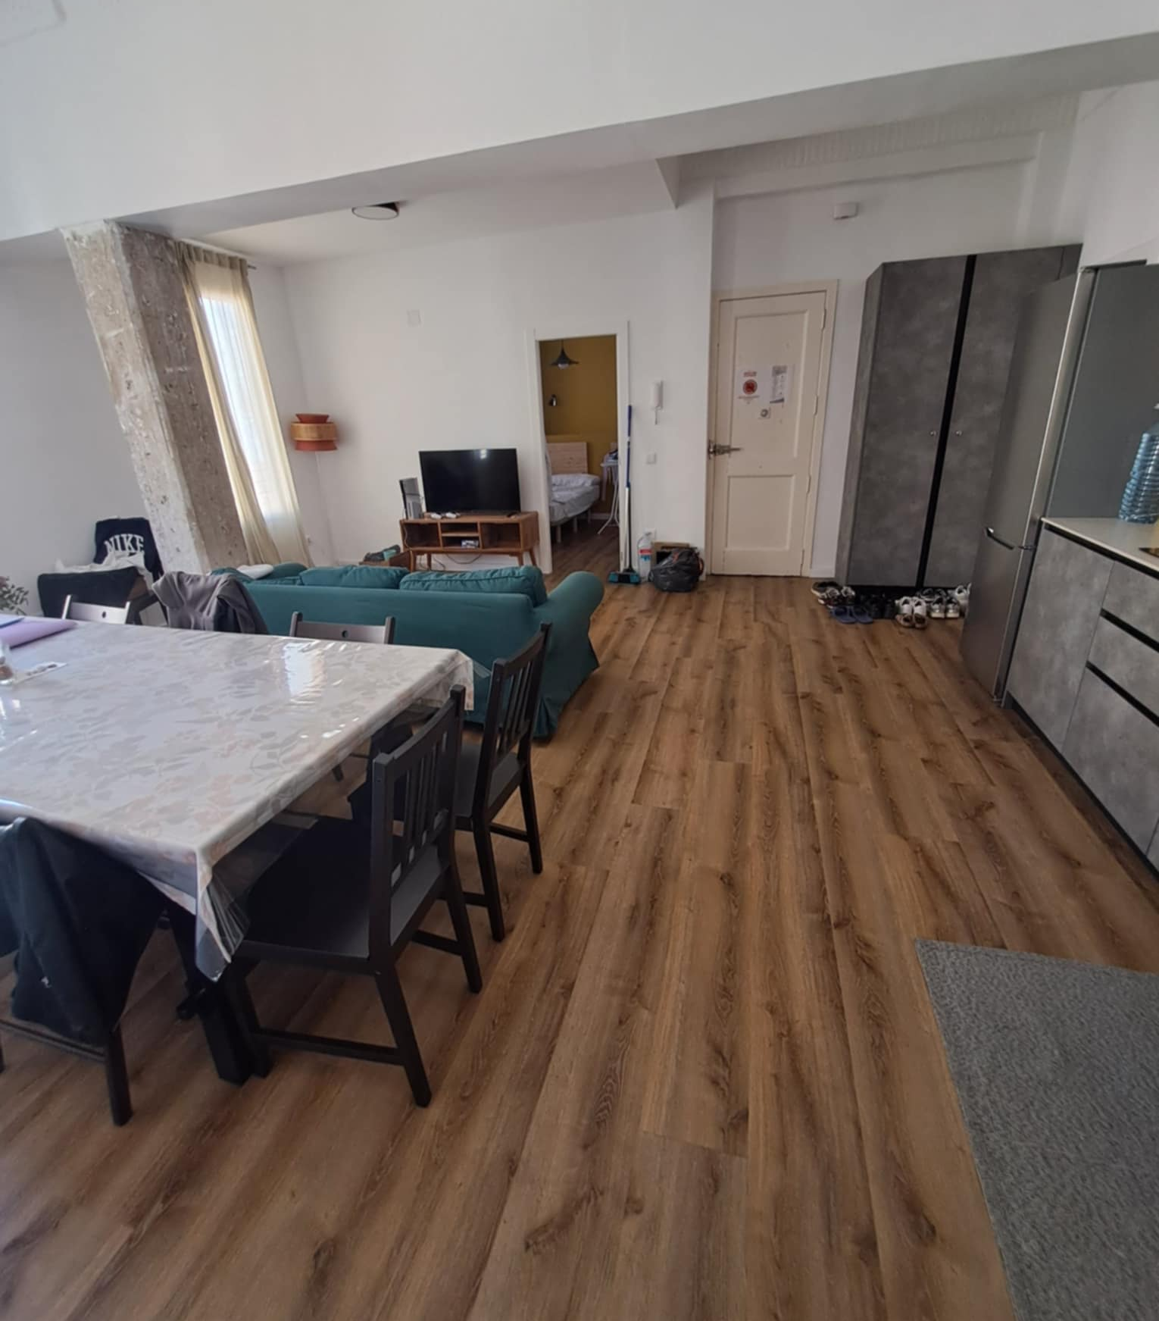
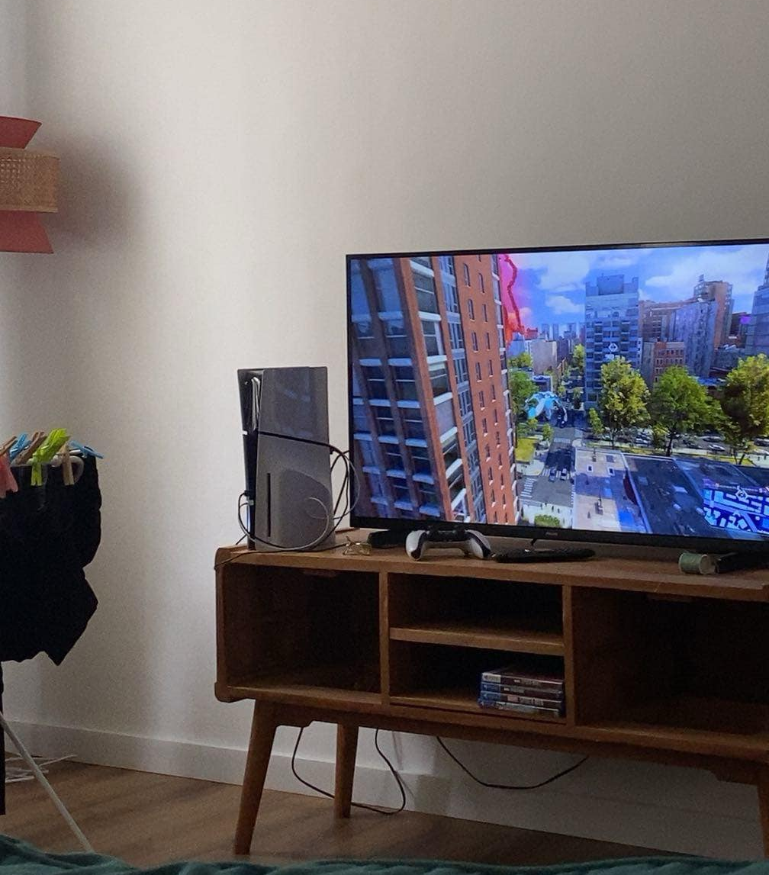
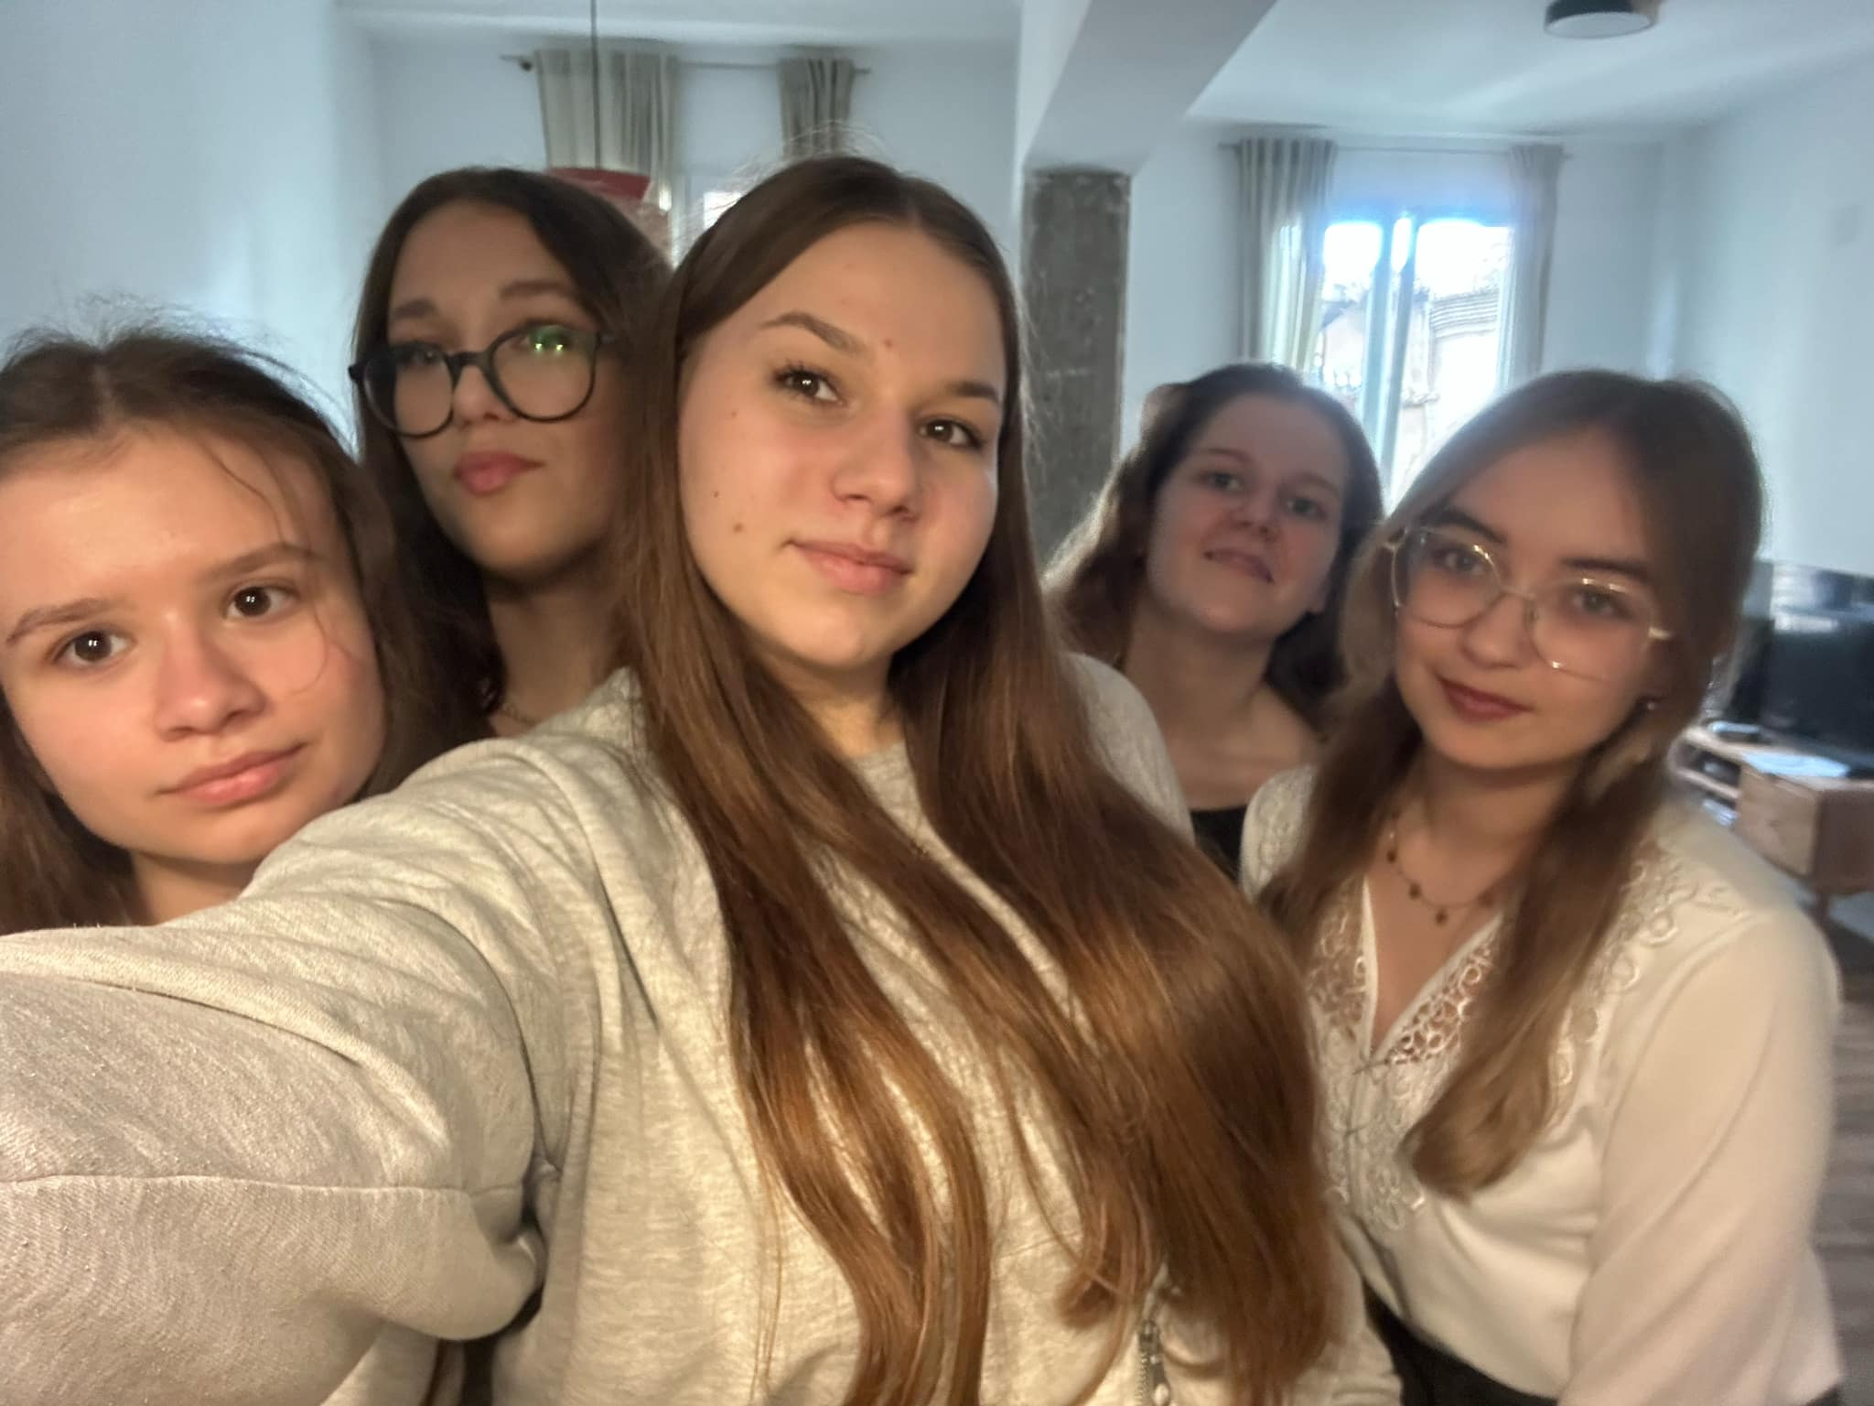
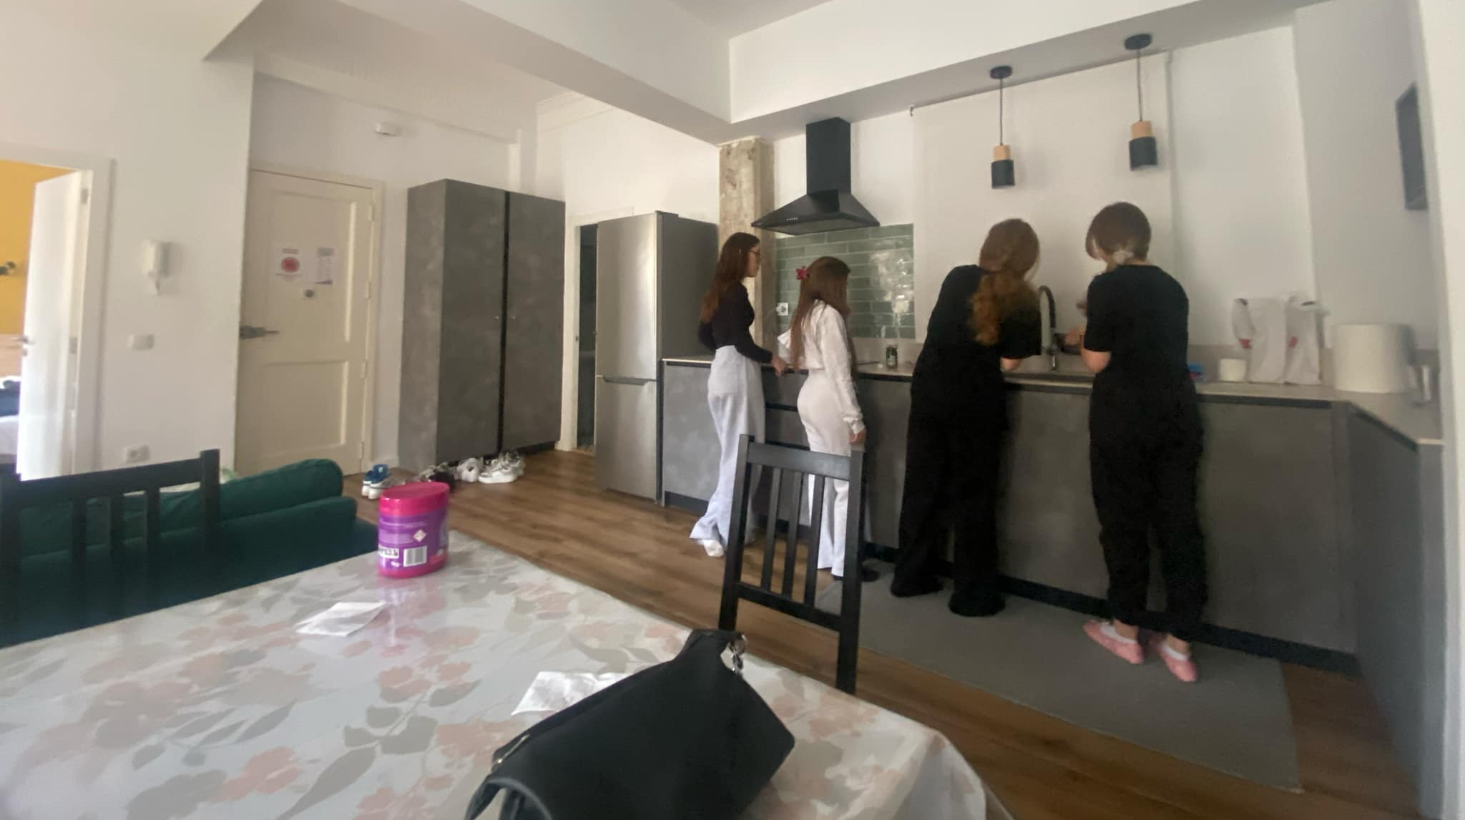
Na czas miesięcznego stażu za granicą zapewnione zostało zakwaterowanie w komfortowych warunkach, w dogodnej lokalizacji – blisko miejsca odbywania praktyk oraz z łatwym dostępem do transportu publicznego

Slide 6
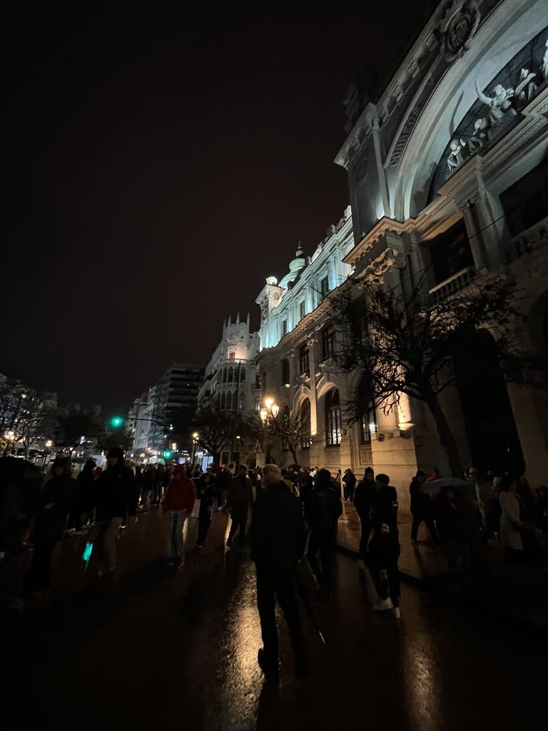
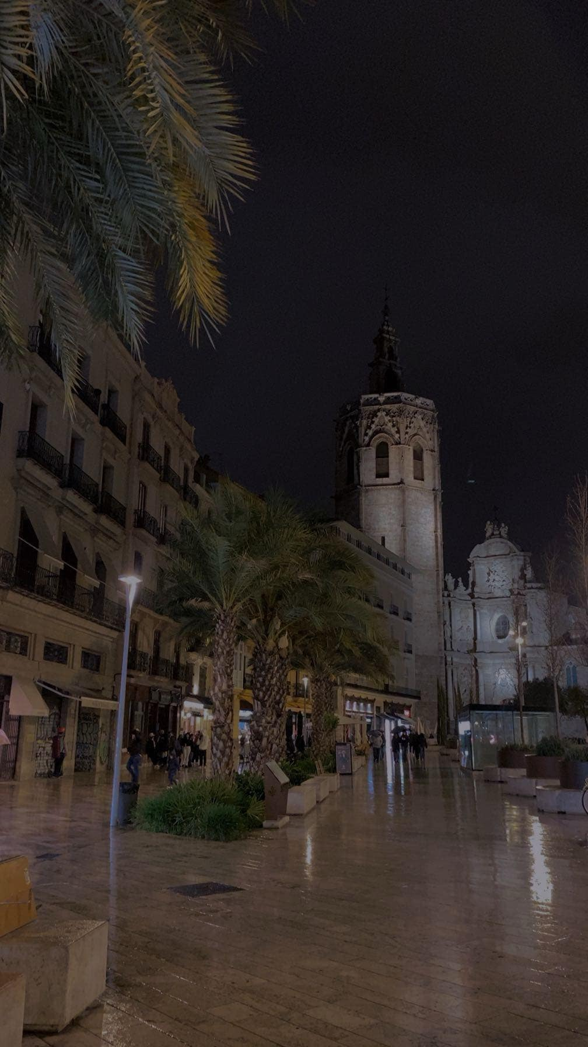
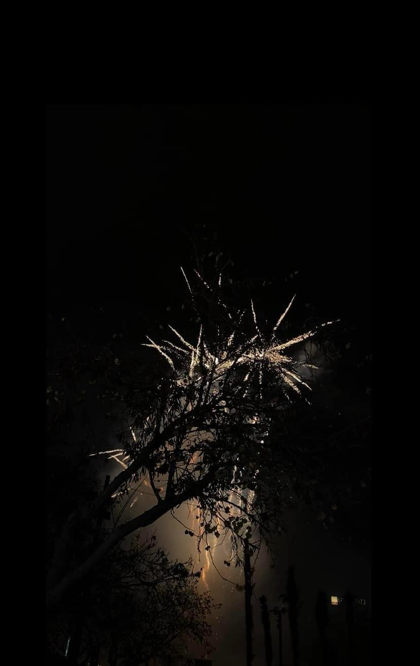
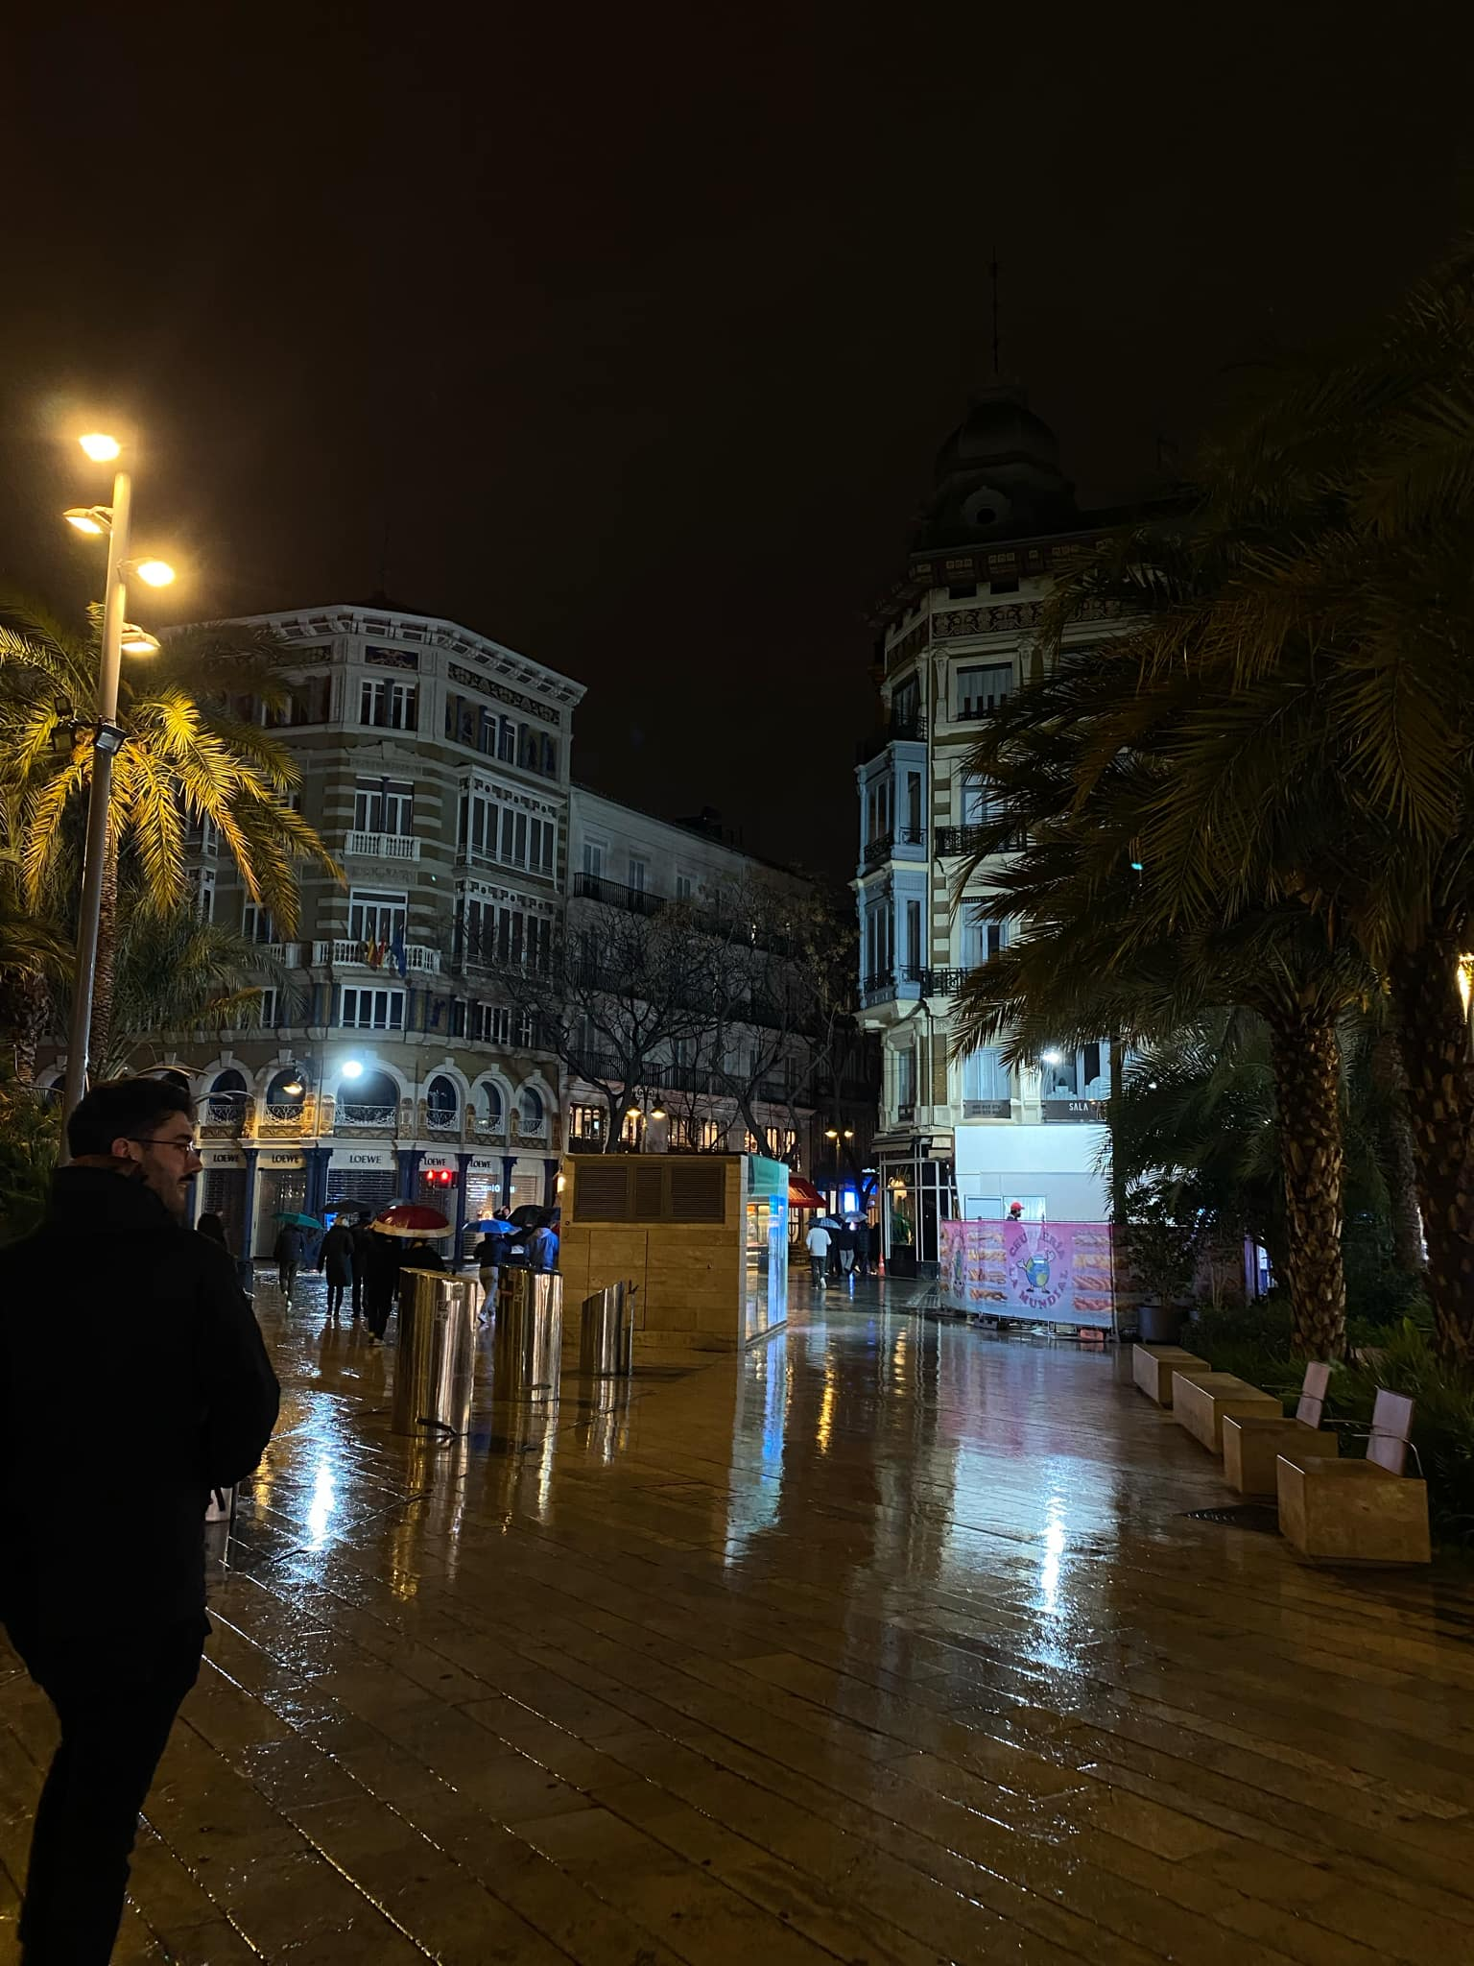
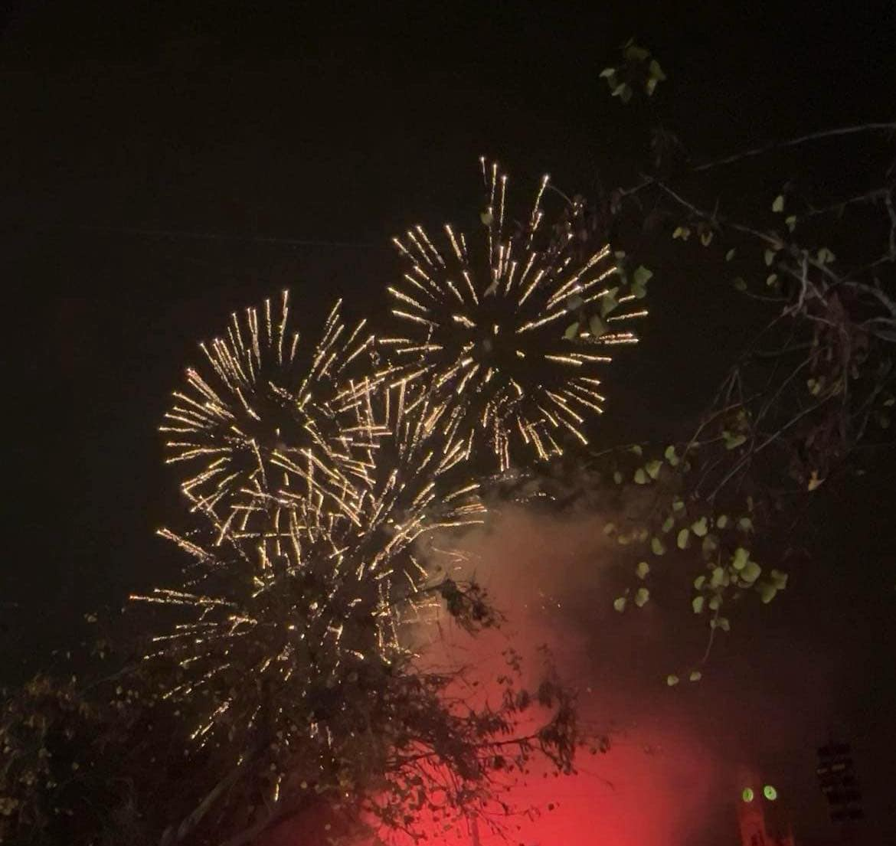
Nocne zwiedzanie miasta

Slide 7
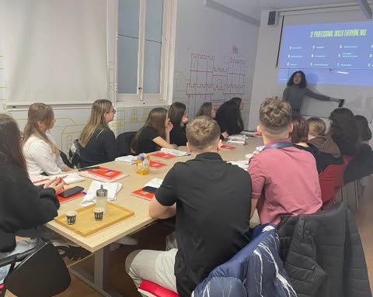
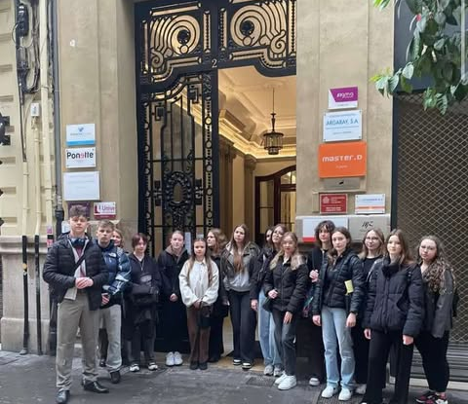
Pierwsze spotkanie w Esmovii - Poznanie miejsc praktyk oraz oprowadzenie przez tutorów

Slide 8
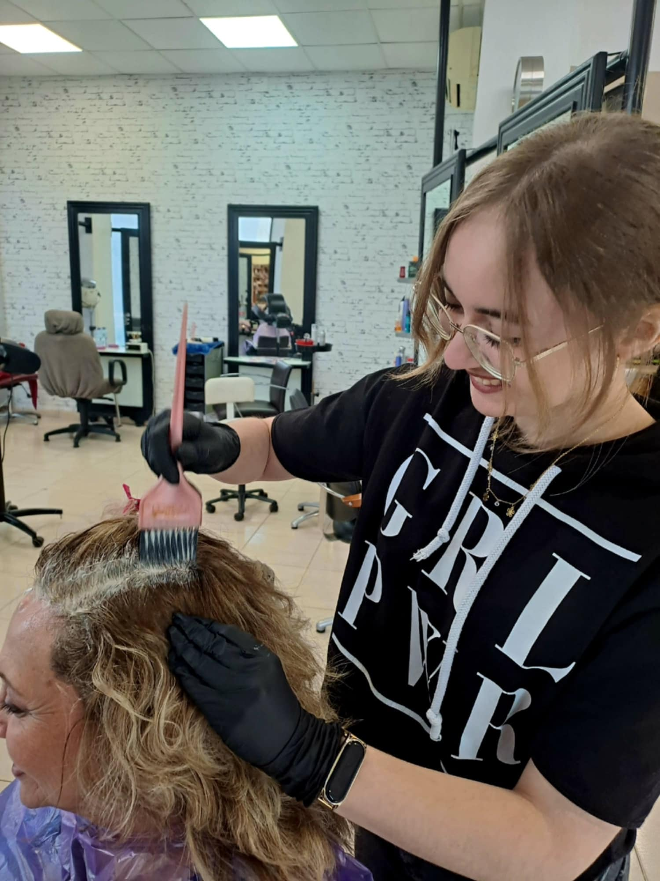
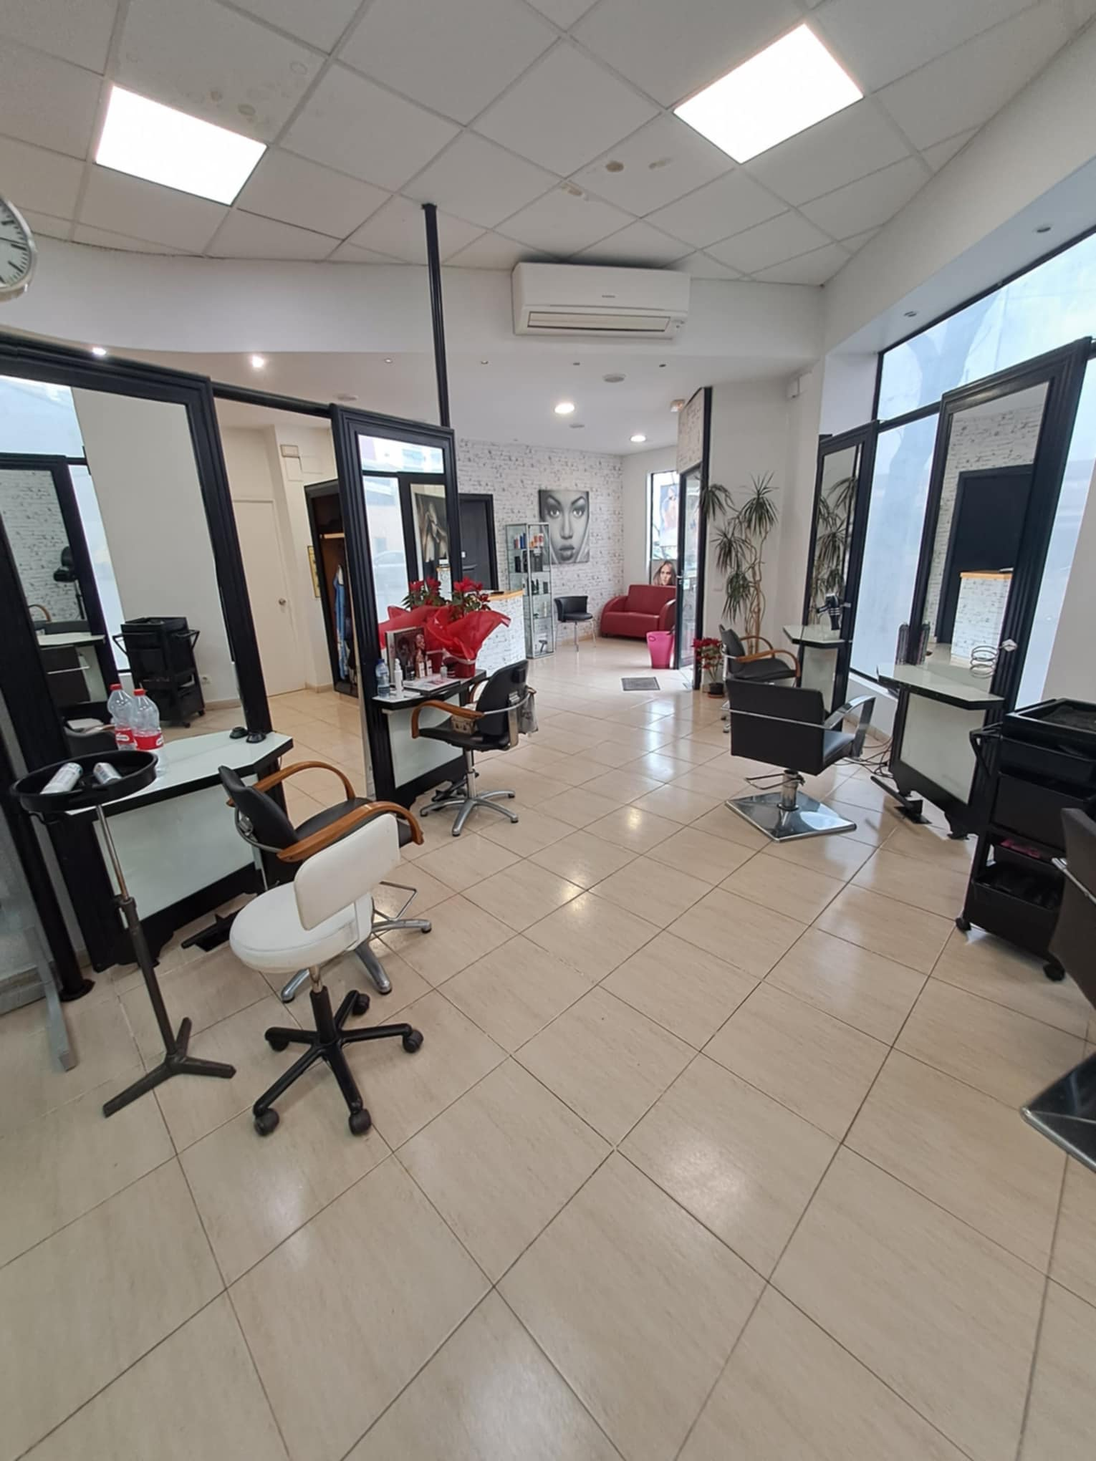
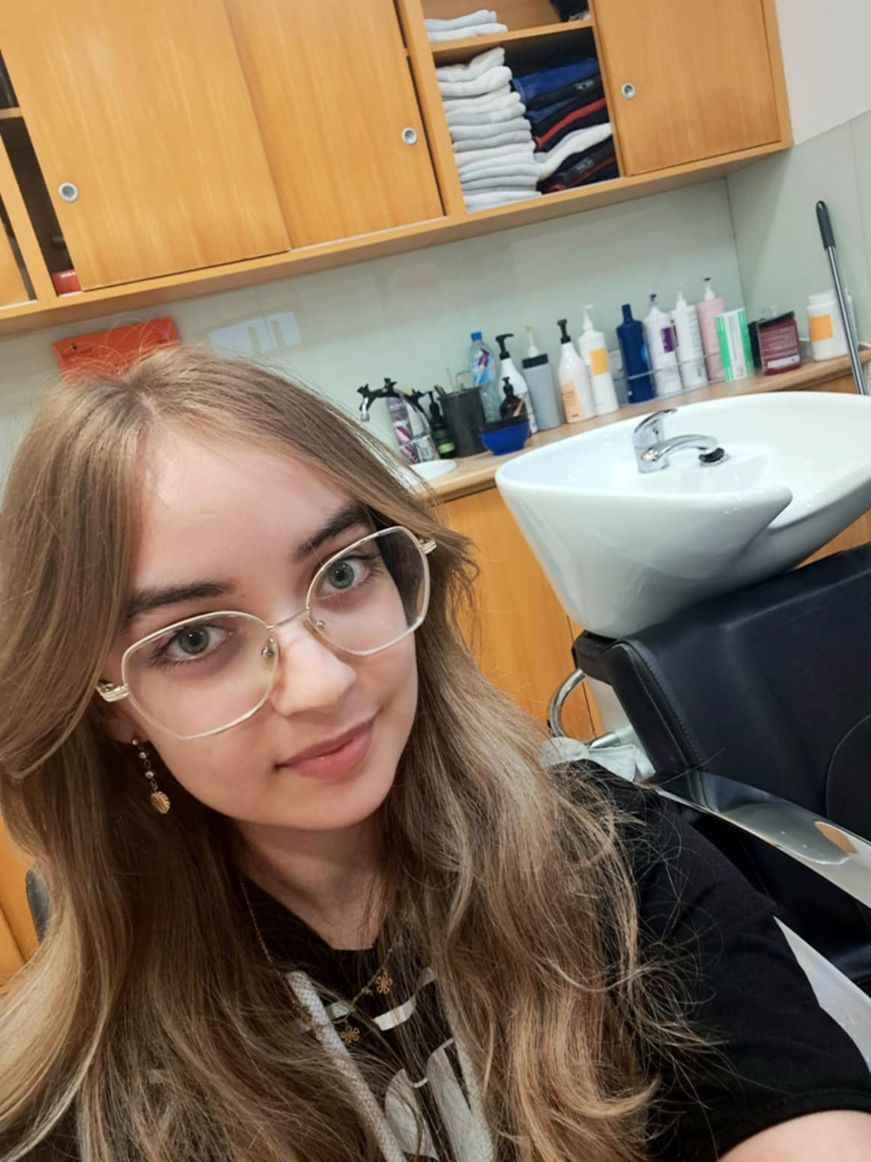
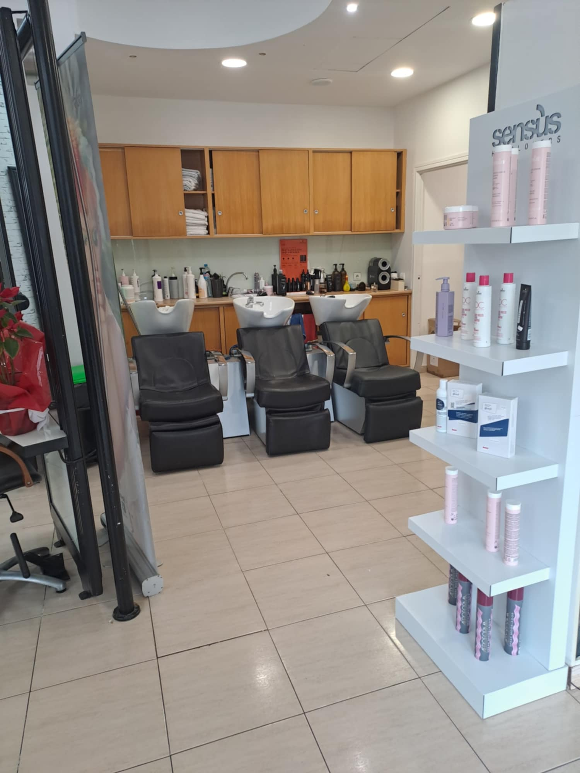
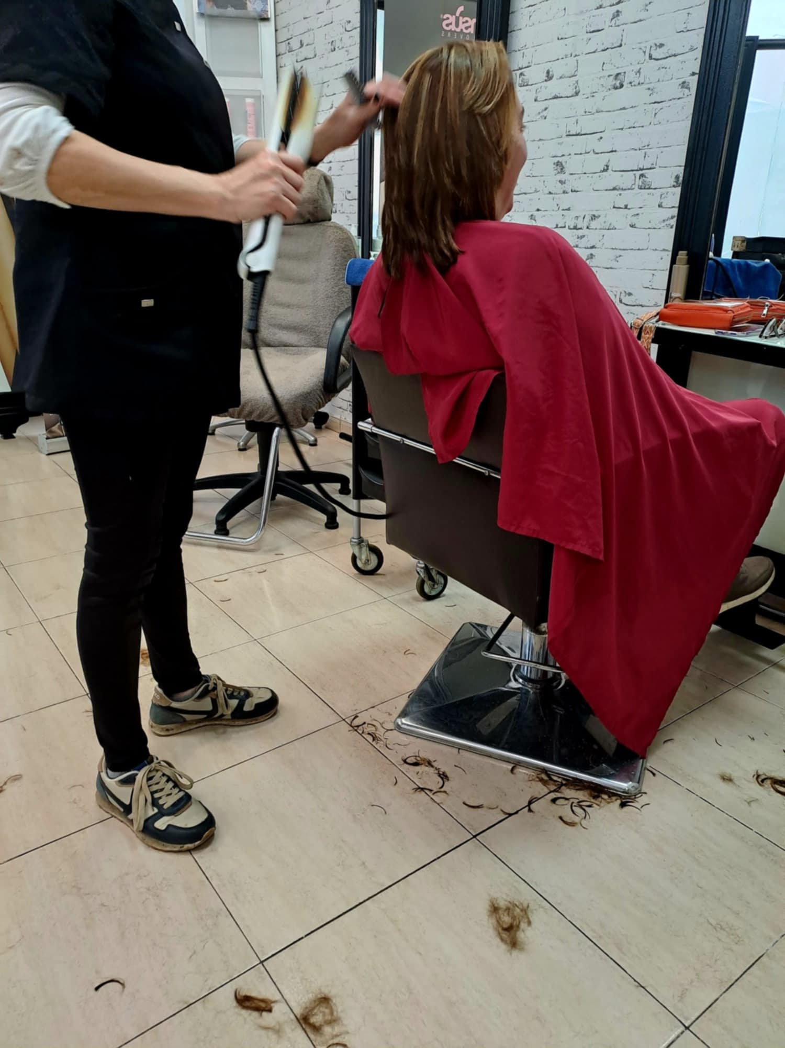
Martyna w swoim miejscu praktyk w salonie Alex Peluqueros

Slide 9
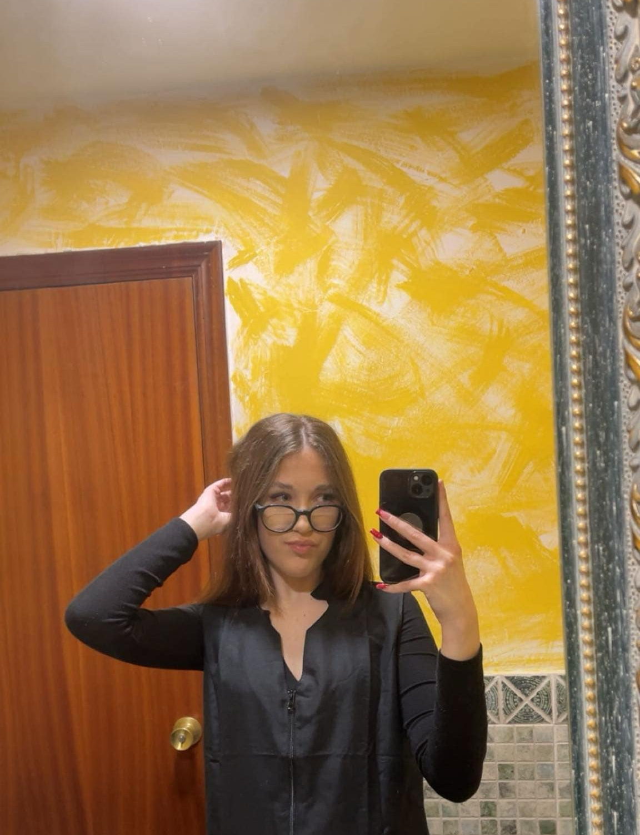
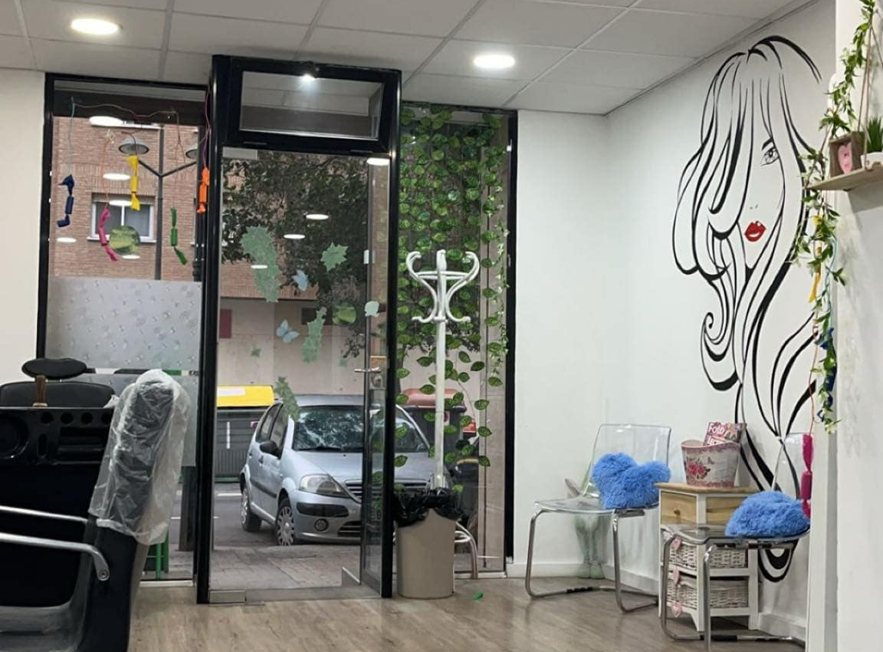
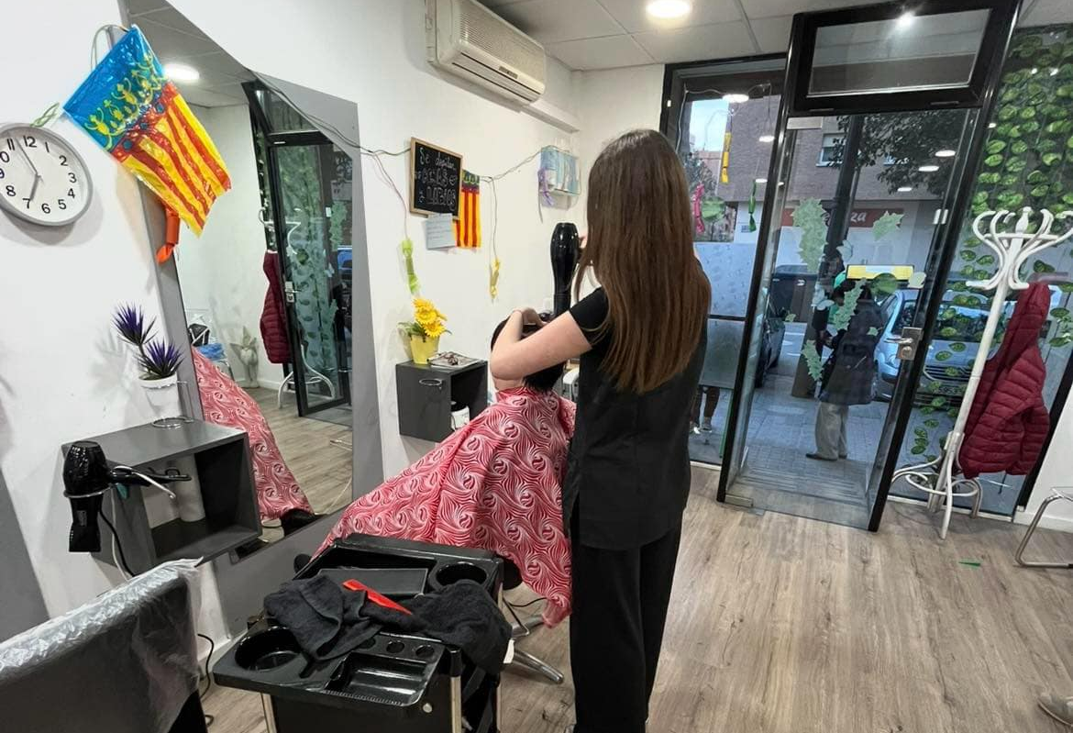
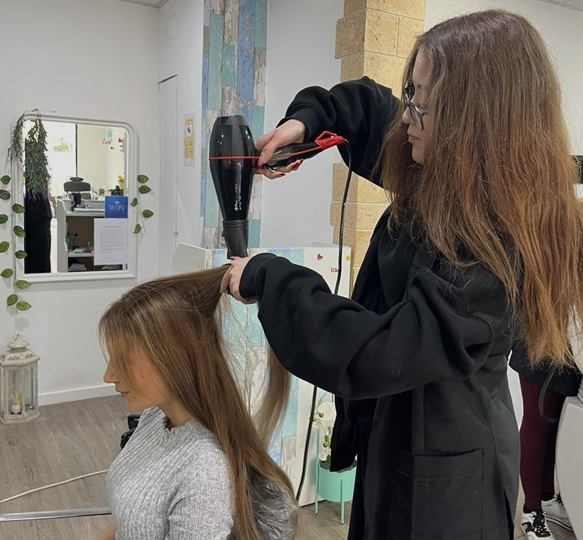
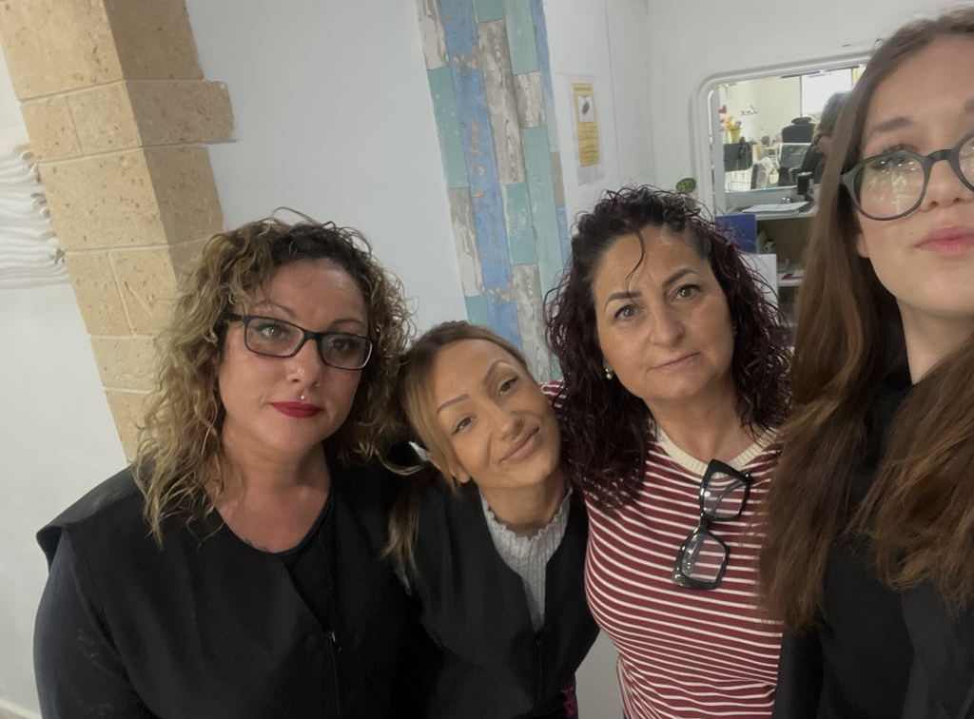
Klaudia w swoim miejscu praktyk w salonie New Look's Peluqueros

Slide 10
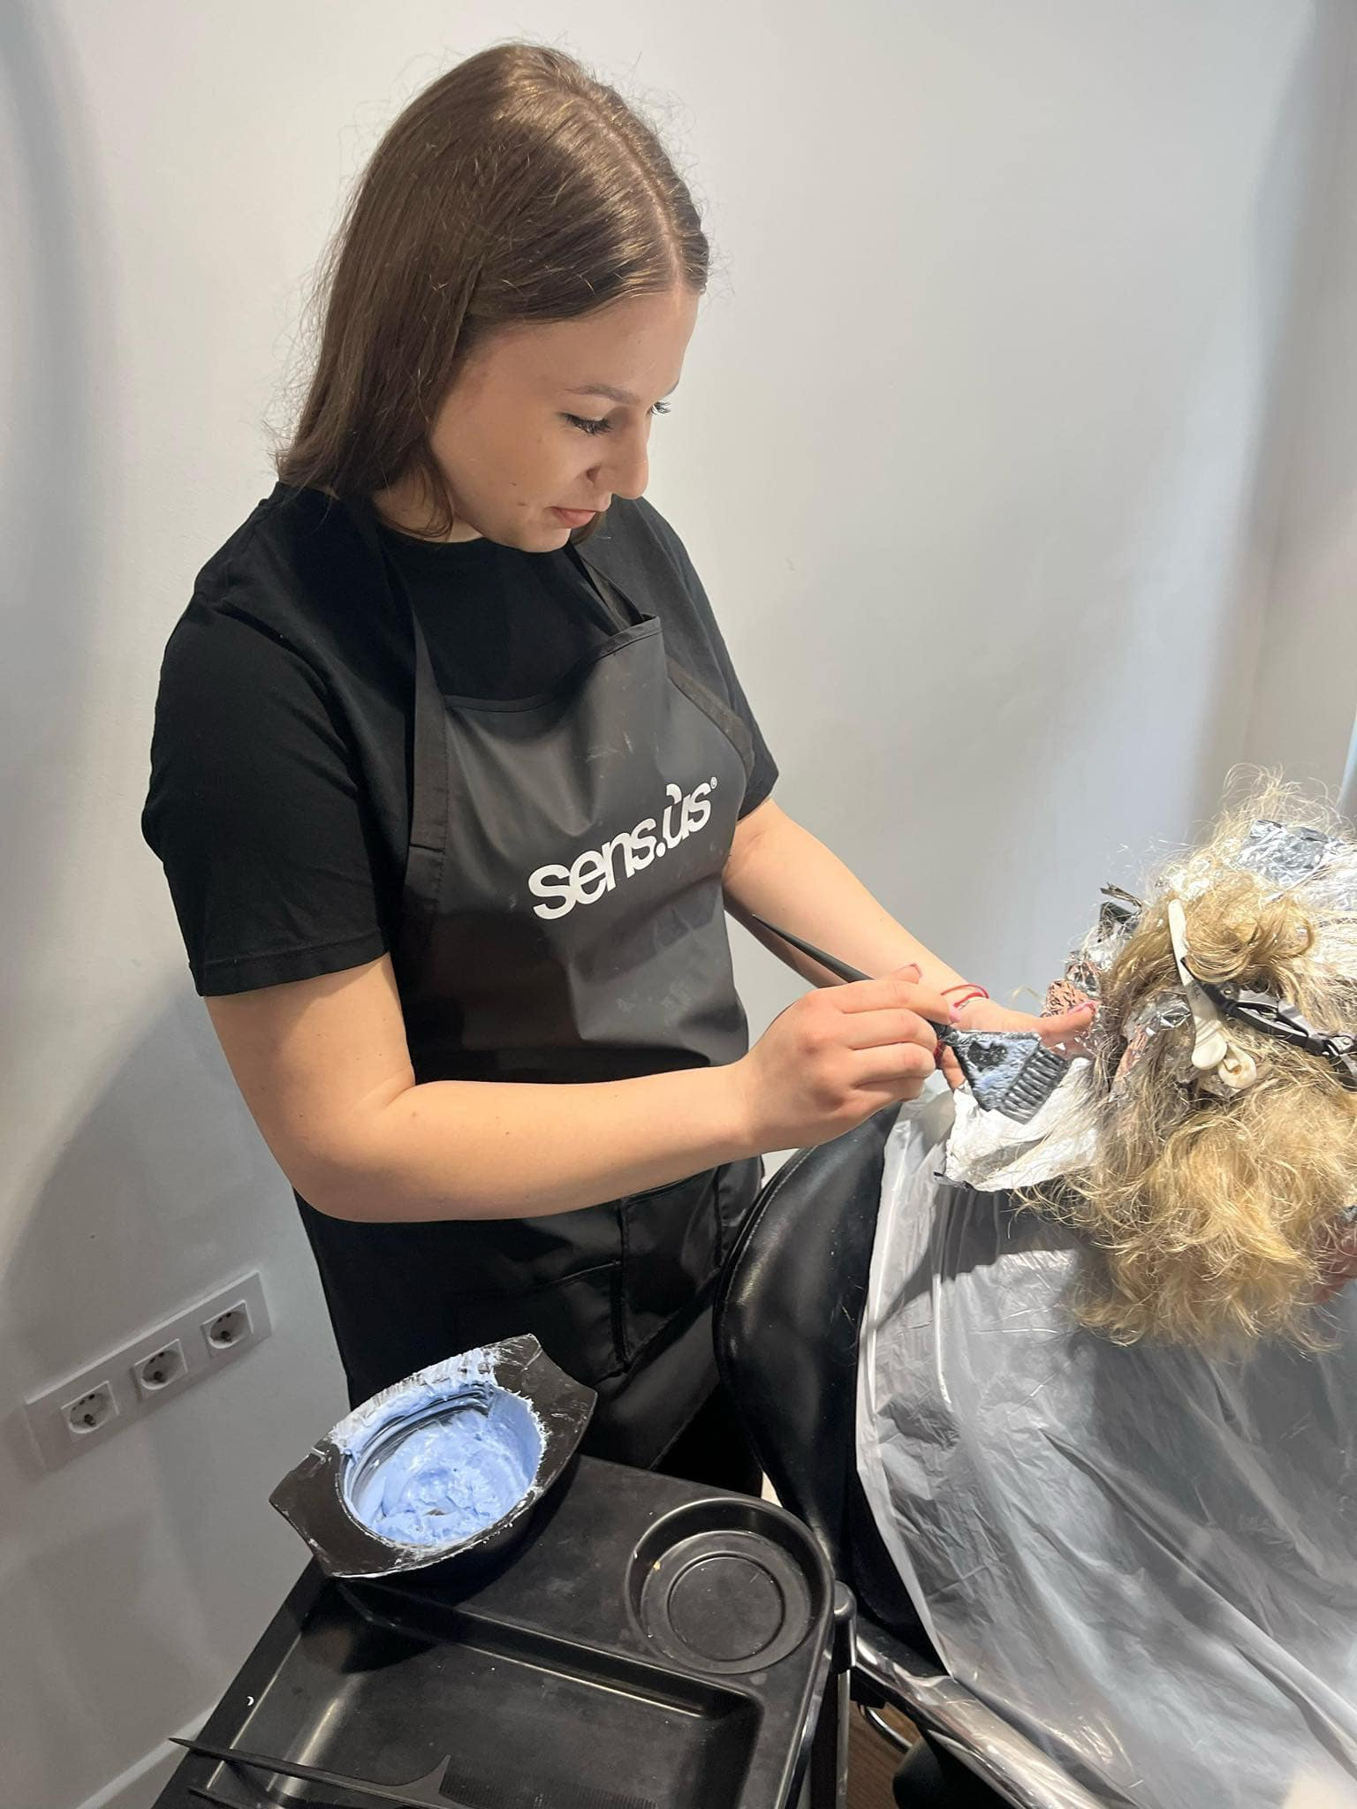
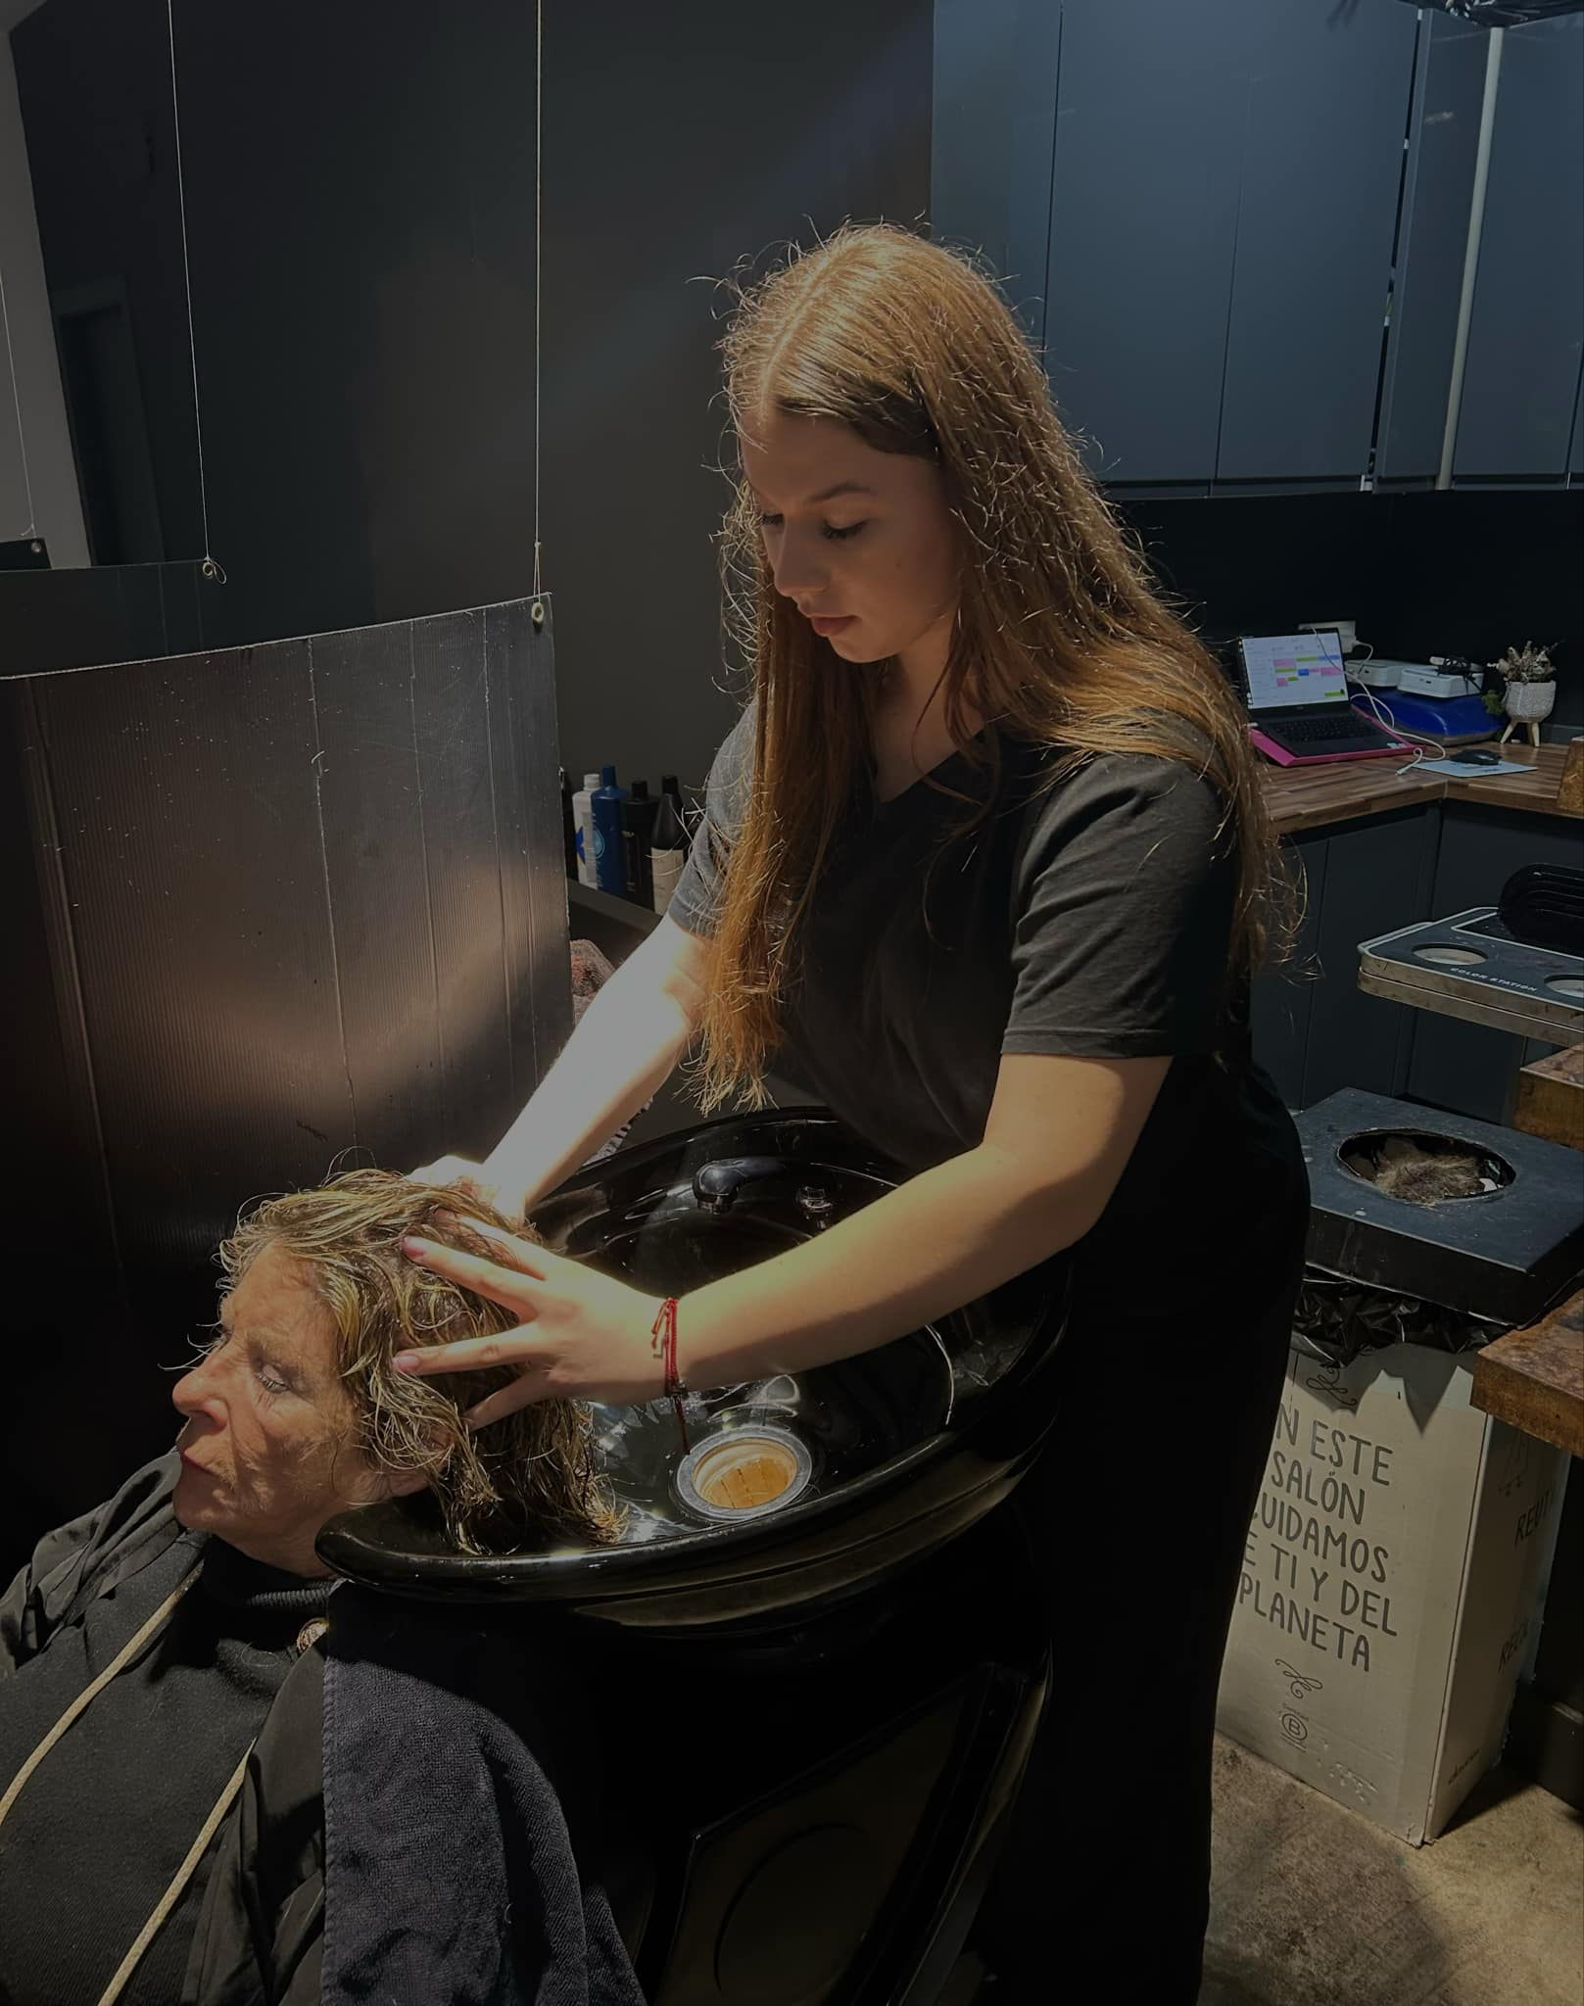
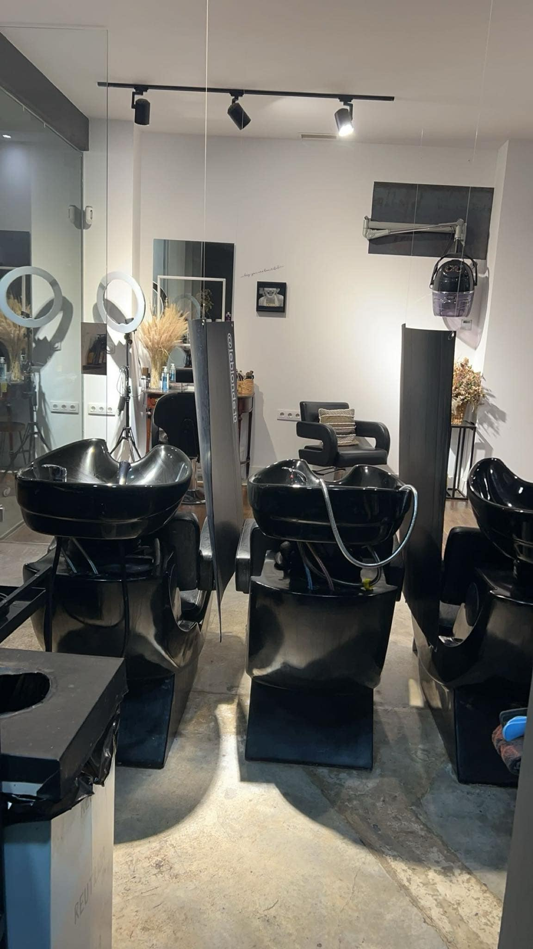
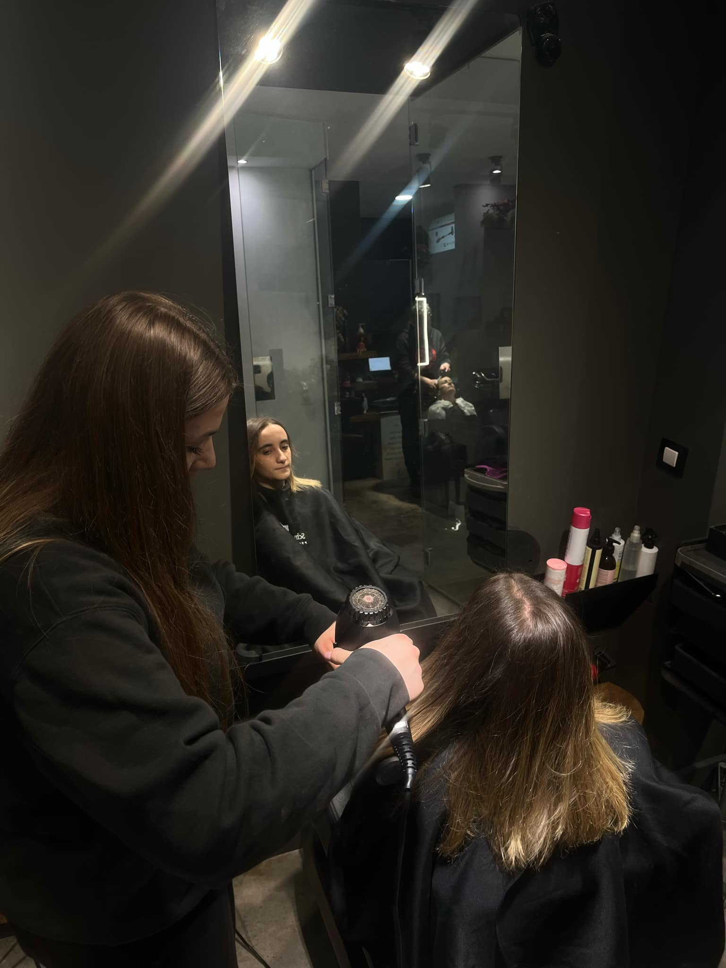
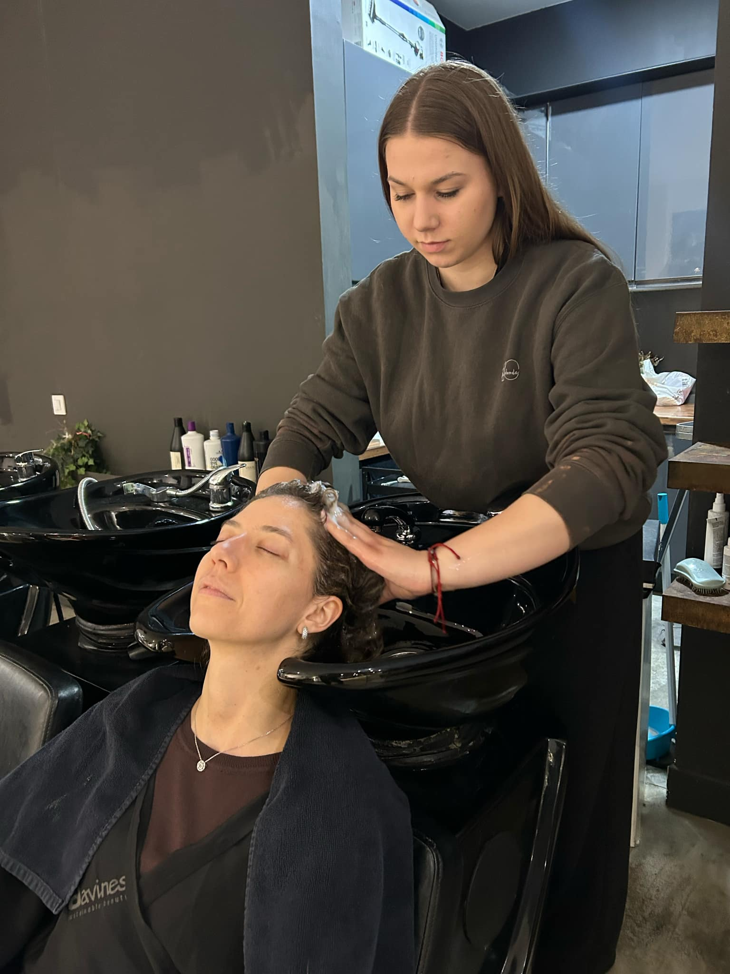
Lena w swoim miejscu praktyk w salonie Le Blonde 10 by Maria Valera

Slide 11
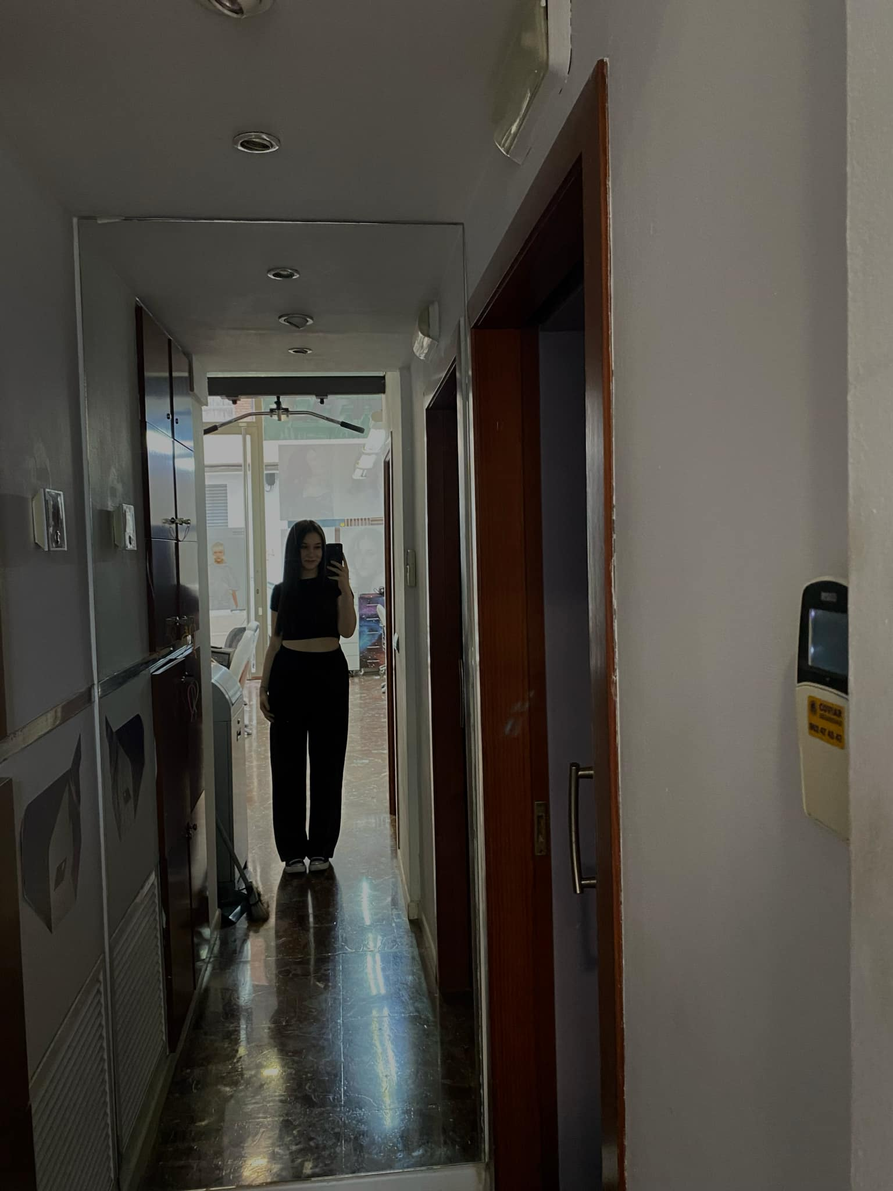
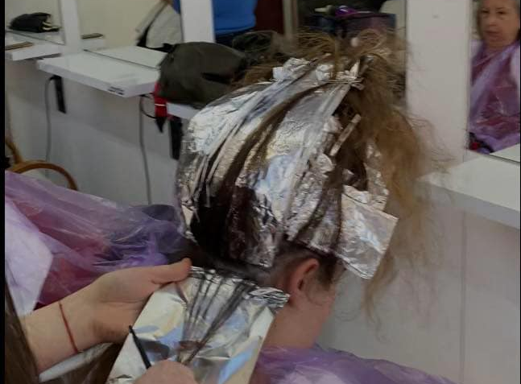
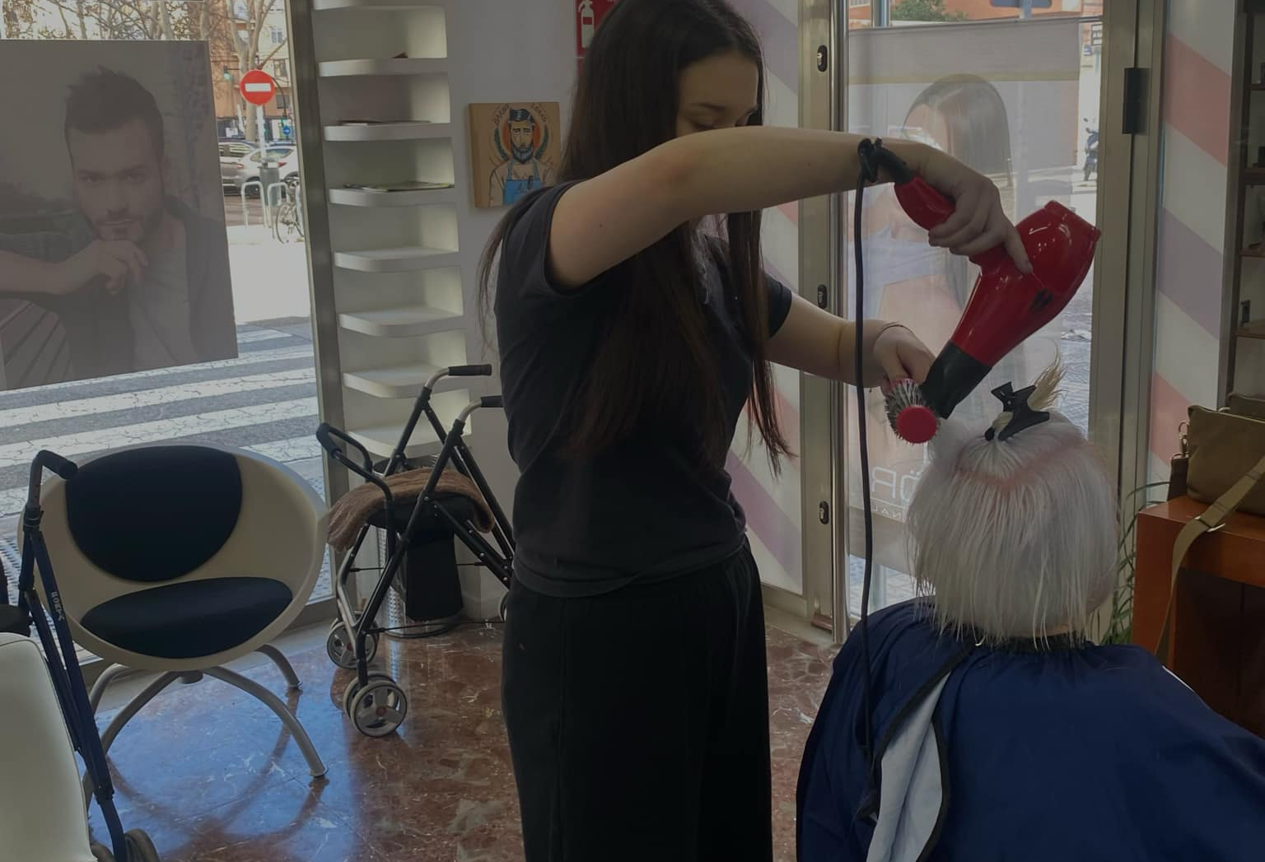
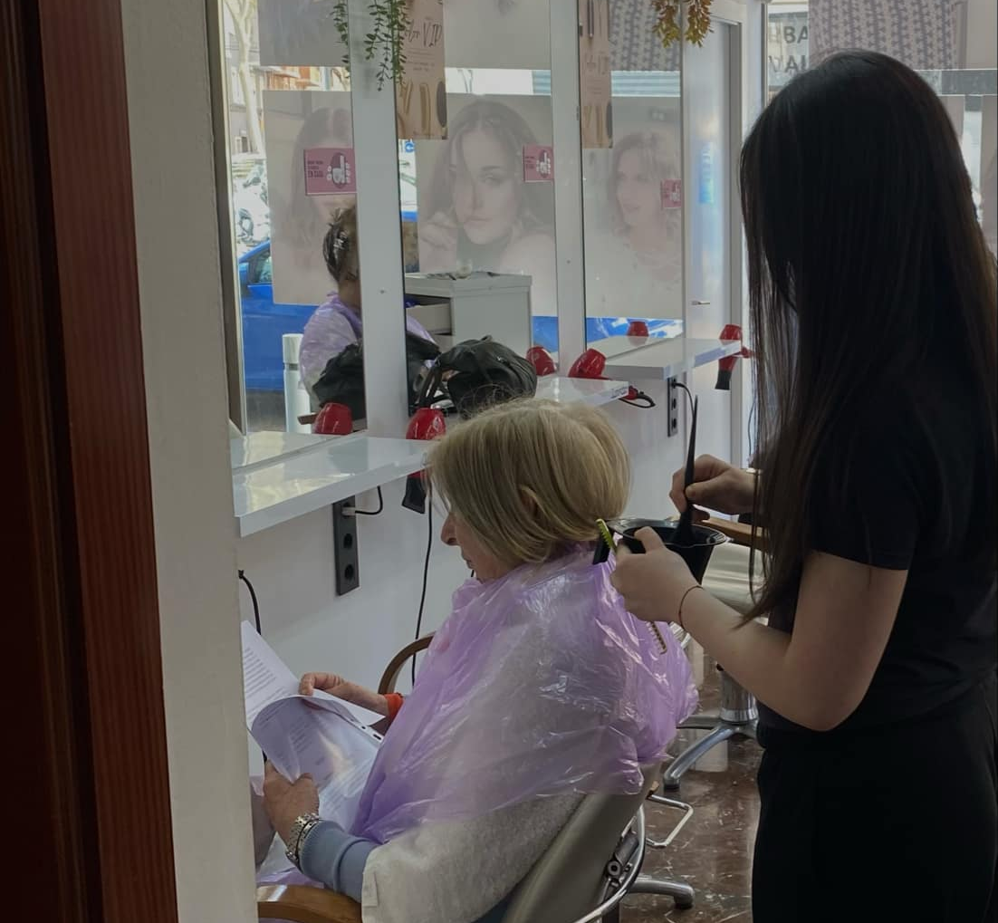
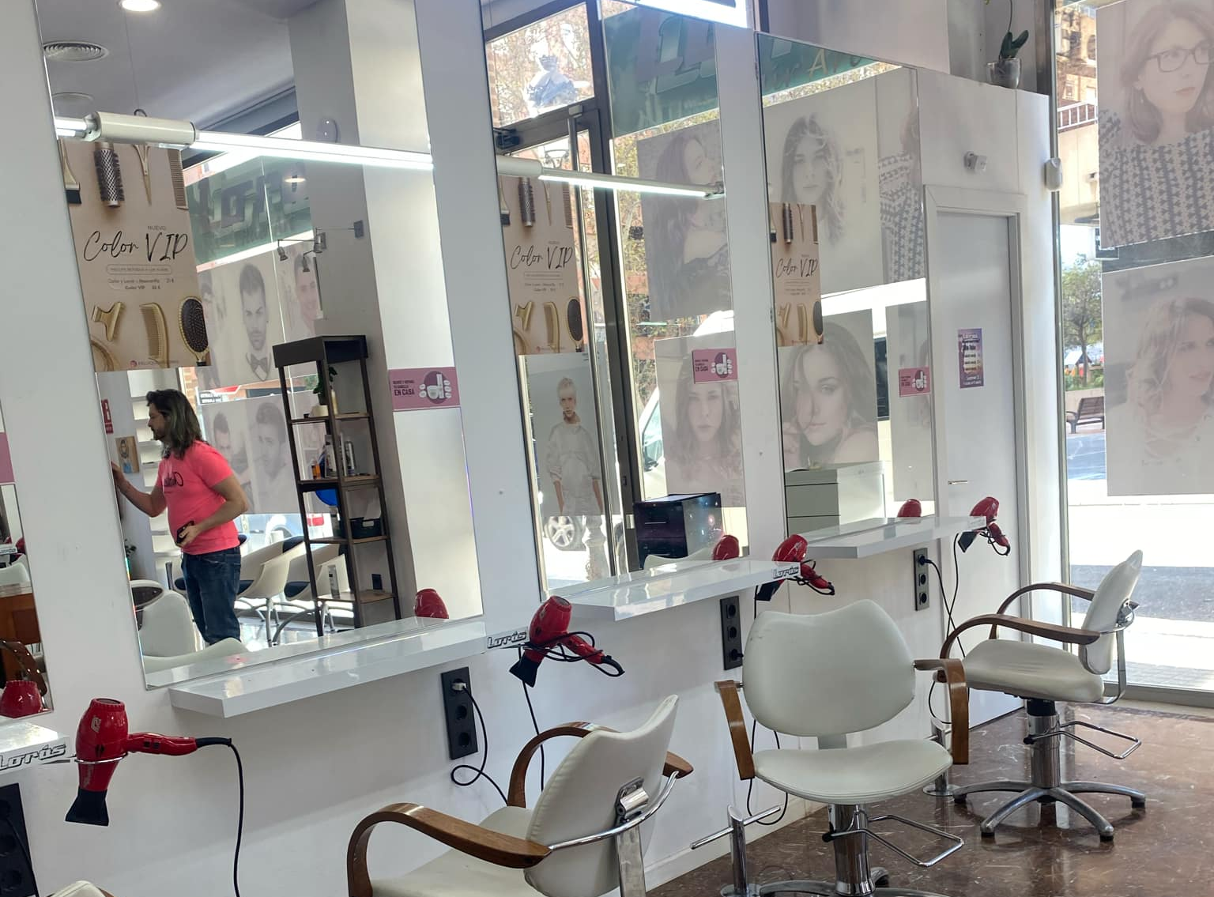
Maja w swoim miejscu praktyk w salonie Loras Hair Art

Slide 12

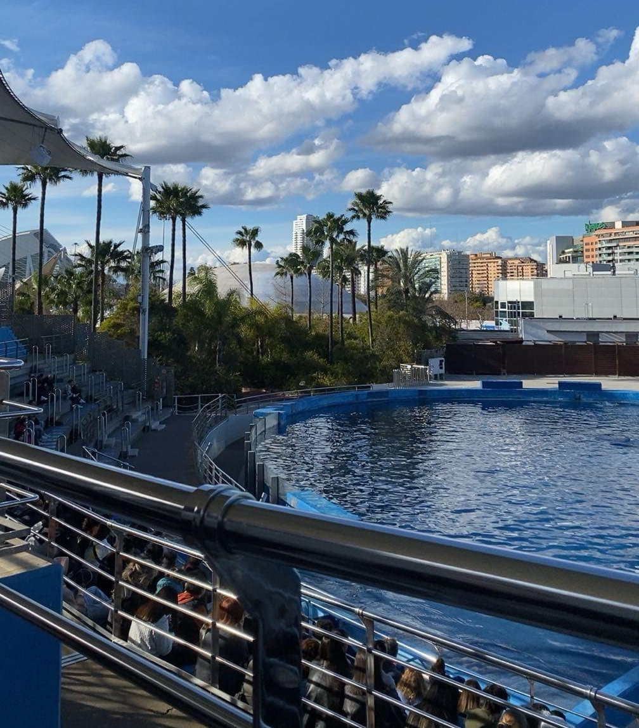
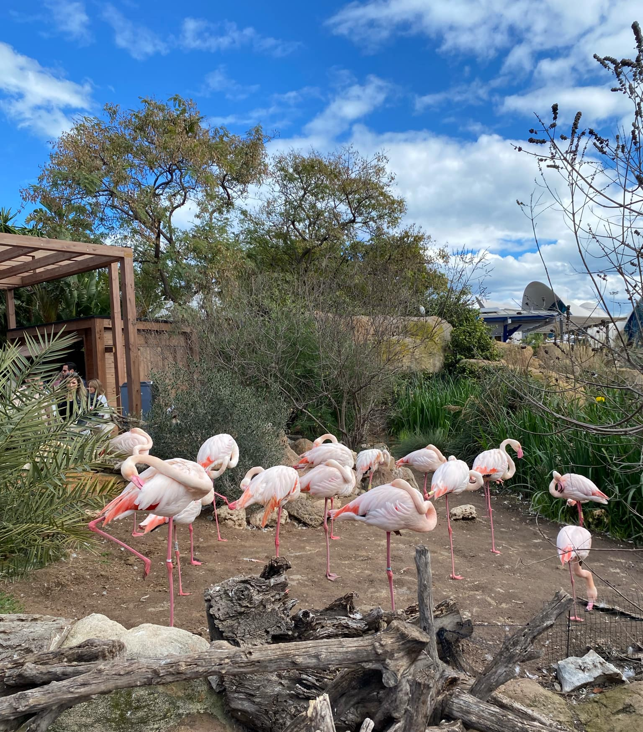
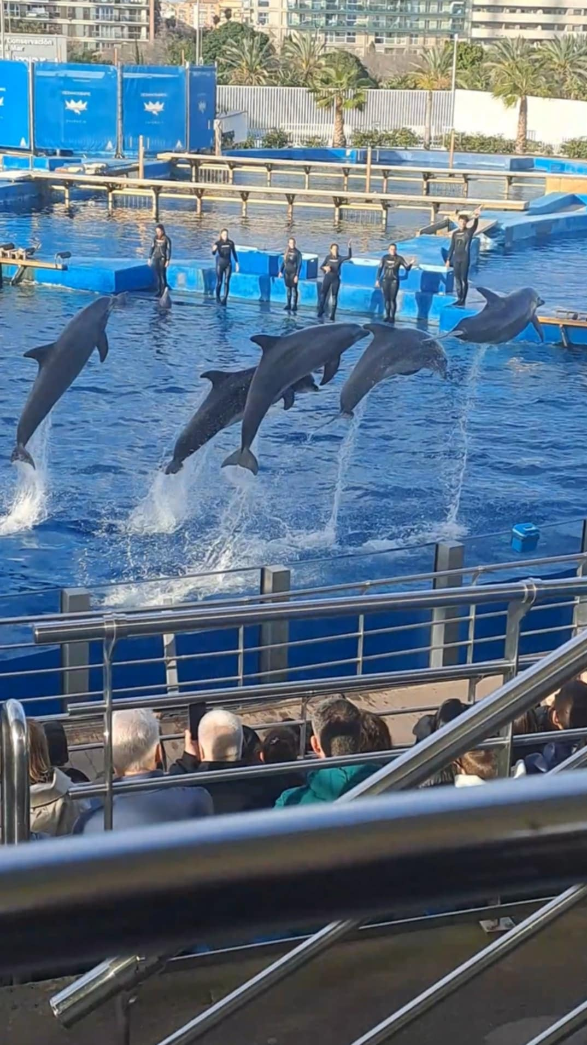
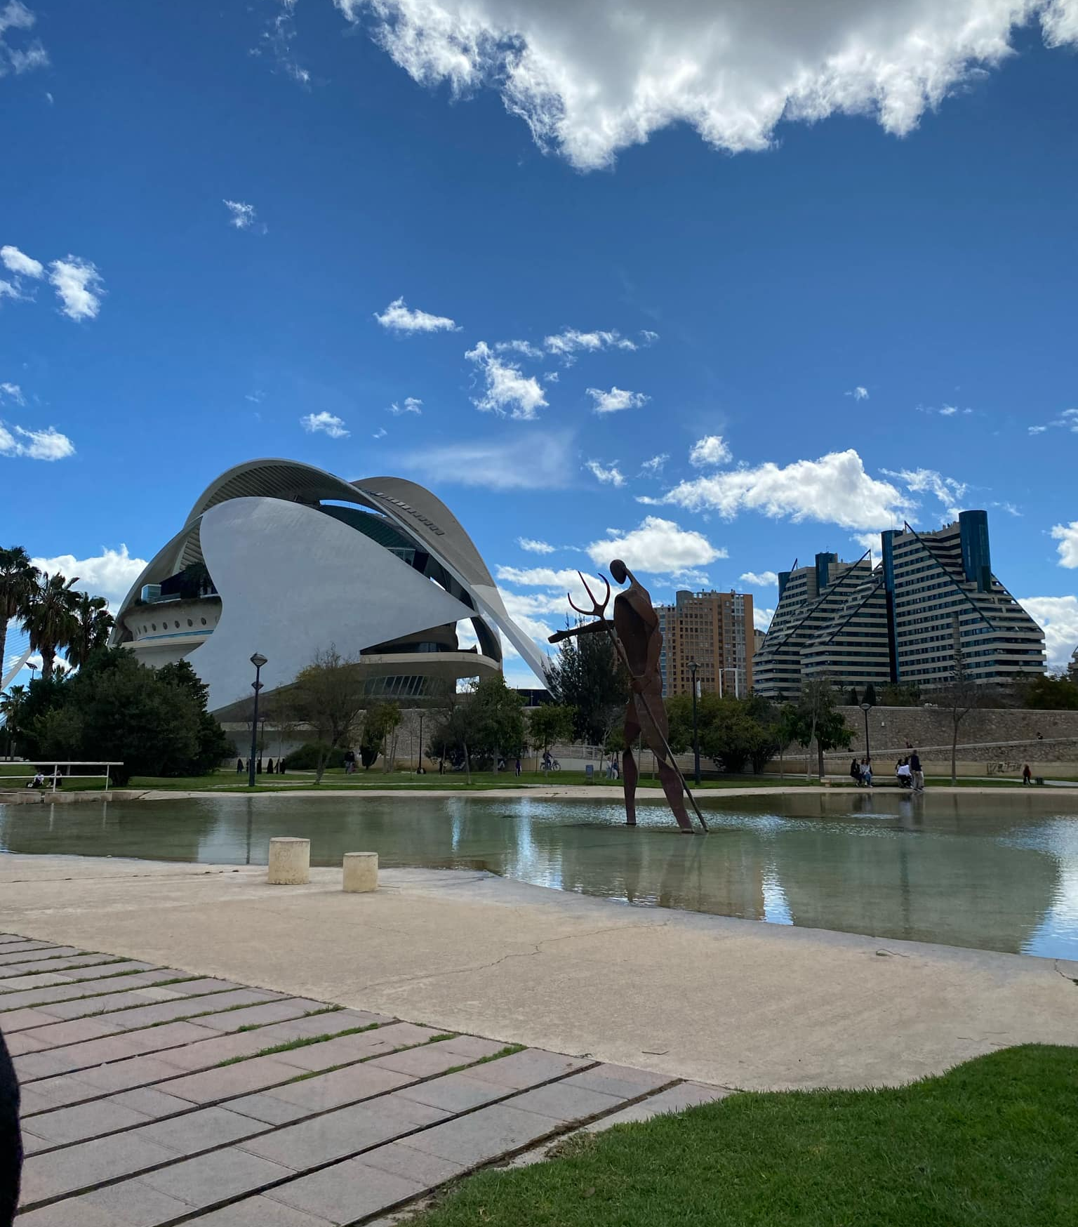
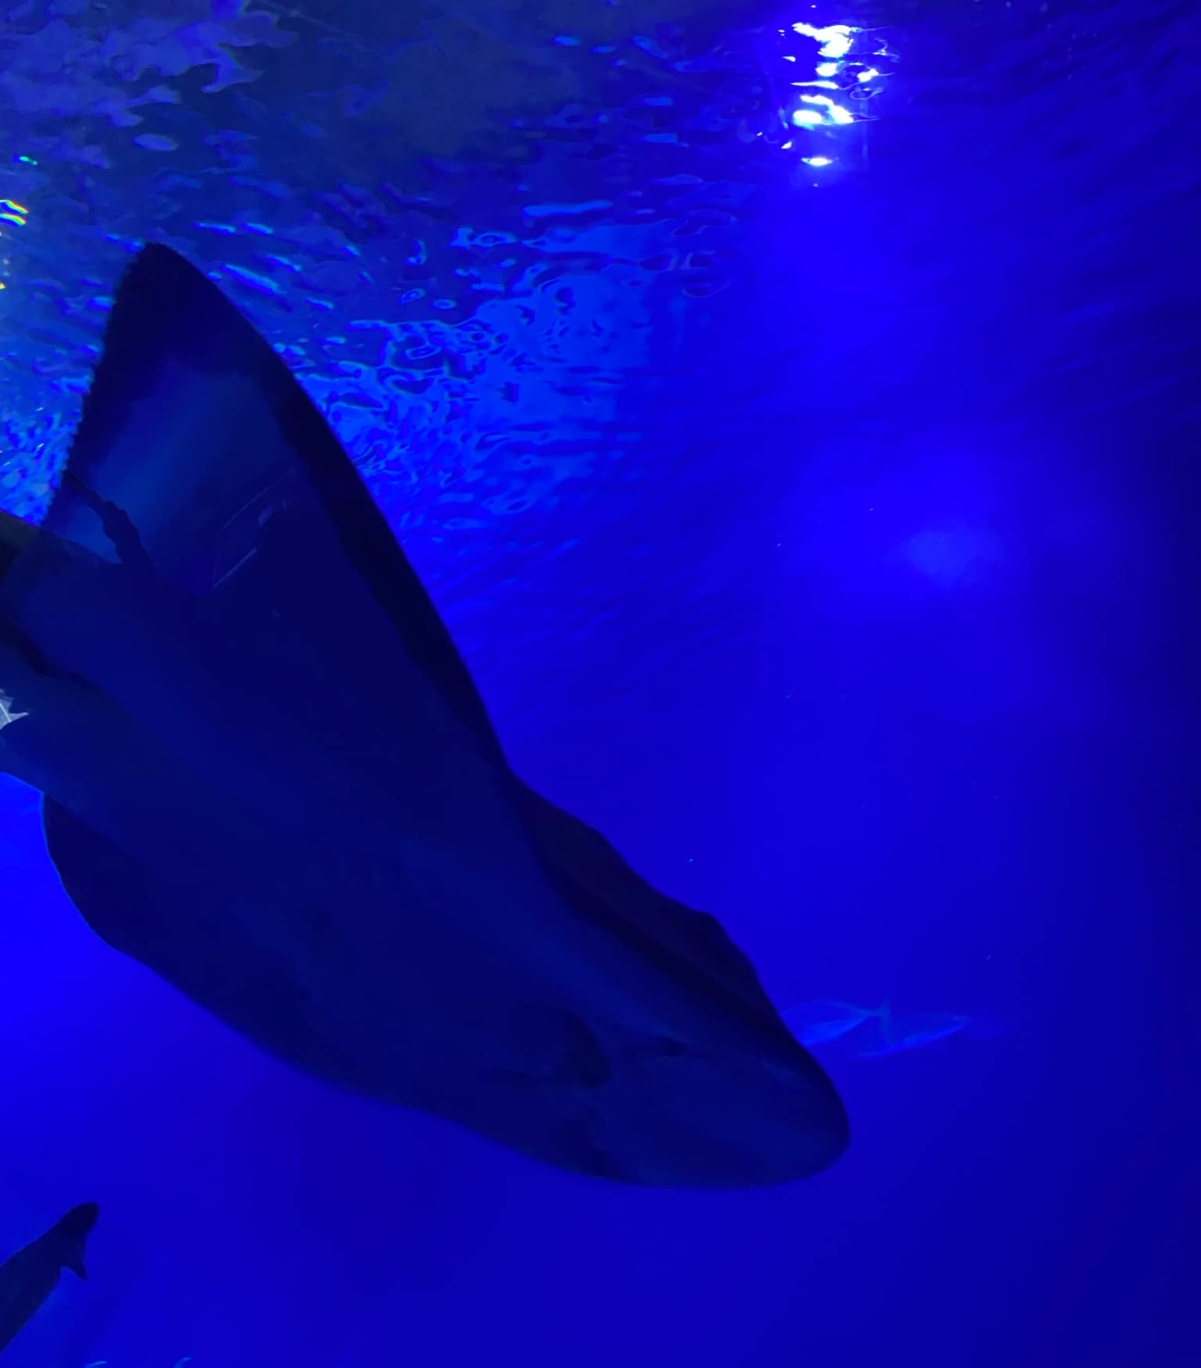
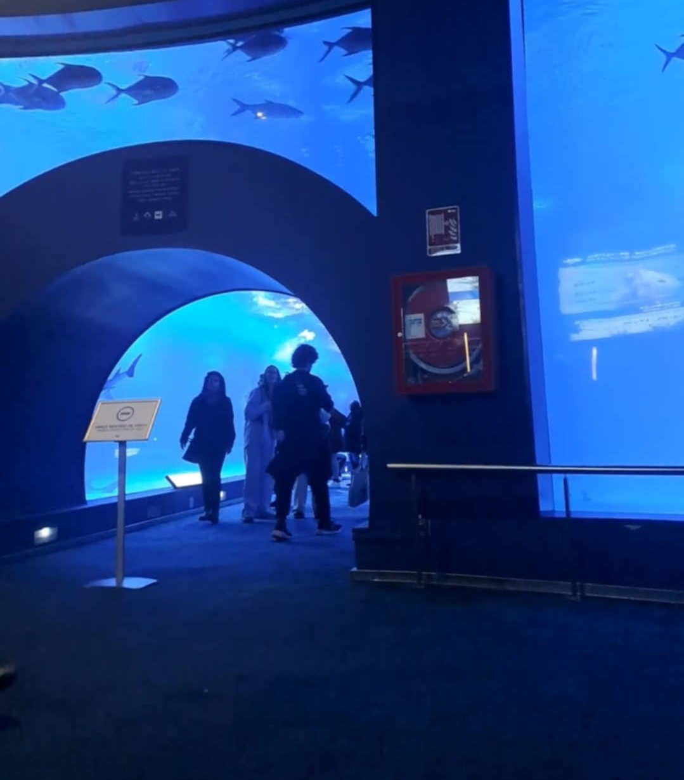
Pierwsza wycieczka - Oceanarium w Walencji
Wizyta w oceanarium L’Oceanogràfic była niesamowitym przeżyciem. Zobaczyliśmy wiele egzotycznych gatunków zwierząt, a największe wrażenie zrobił na nas pokaz delfinów. Podwodne tunele i nowoczesne pawilony pozwoliły nam poczuć się, jakbyśmy naprawdę zanurzyli się w świat oceanu. To była fascynująca i pouczająca przygoda.
09.03.2025

Slide 13
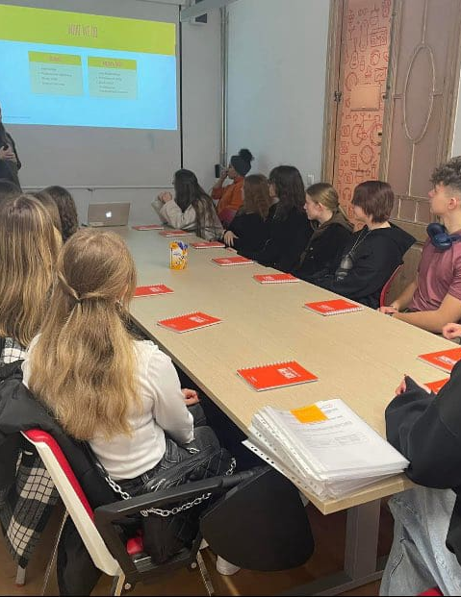



Spotkania integracyjne w Esmovii
Spotkanie integracyjne w Esmovii było świetną okazją do wzajemnego poznania się, wymiany pierwszych wrażeń oraz zapoznania się z planem stażu. W miłej atmosferze poznaliśmy uczestników z innych krajów, dowiedzieliśmy się więcej o kulturze Walencji i zasadach programu. Dzięki temu poczuliśmy się pewniej i z jeszcze większym entuzjazmem rozpoczęliśmy naszą zagraniczną przygodę.

Slide 14






Bioparc Walencja
Wizyta w Bioparc Valencia - była dla nas wspaniałym przeżyciem. Zobaczyliśmy zwierzęta w naturalnych warunkach, bez barier, co pozwoliło na głębsze zrozumienie ich środowiska i zachowań
16.03.2025

Slide 15







Walencja przygotowuje się do Fallas
Uczyłyśmy sie robic tradycyjną hiszpańską fryzurę
Peinado de fellera

Slide 16





Święto ognia – Fallas
Świat ognia Fallas to spektakularne święto w Walencji, gdzie gigantyczne, satyryczne rzeźby płoną w ogniu, symbolizując oczyszczenie i odrodzenie. To połączenie sztuki, tradycji i niepowtarzalnej atmosfery.
19.03.2025

Slide 17






Tak spędzaliśmy czas wolny : Integracja , gry i zabawy ,pyszne gotowanie , zwiedzanie miasta

Slide 18










Slide 19






Pokaz tańca Flamenco
Flamenco to pełen pasji i emocji taniec hiszpański, charakteryzujący się ekspresyjnymi ruchami, rytmicznym klaskaniem, grą na gitarze i śpiewem. To połączenie siły, elegancji i głębokich uczuć.
21.03.2025

Slide 20








Plaża La Malvarrosa

Slide 21





Próbowaliśmy tradycyjnych hiszpańskich potraw churros ,paella , lody oraz pyszna pizza

Slide 22



Wycieczka rowerowa na której zwiedzaliśmy Hiszpanię przejeżdżając przez piekny park Parc del Museu de les Ciències - Tram XV del Jardí del Túria
23.03.2025

Slide 23




Pożegnanie z pracodawcami
Miesięczny staż za granicą był dla nas cennym doświadczeniem, które pozwoliło rozwinąć umiejętności fryzjerskie i poznać nowe techniki pracy. Pracując w nowoczesnych salonach, mieliśmy okazję uczyć się od doświadczonych stylistów i zdobywać praktyczną wiedzę w międzynarodowym środowisku. Wyjazd poszerzył także nasze horyzonty kulturowe i językowe oraz nauczył nas samodzielności i współpracy. Staż był świetnie zorganizowany, a zdobyte doświadczenia z pewnością zaprocentują w naszej przyszłej pracy zawodowej.

Slide 24


Ostatnie spotkanie w Esmovii – Odebranie certyfikatów

Slide 25




Lotnisko Walencja - Zakończenie naszej przygody-
Powrót do Polski
29.03.2025

Slide 26


Kraków 🛬📌

Slide 27
DZIĘKUJEMY ZA UWAGĘ!!!
Maja ,Lena ,Klaudia ,Martyna

